Slide 1
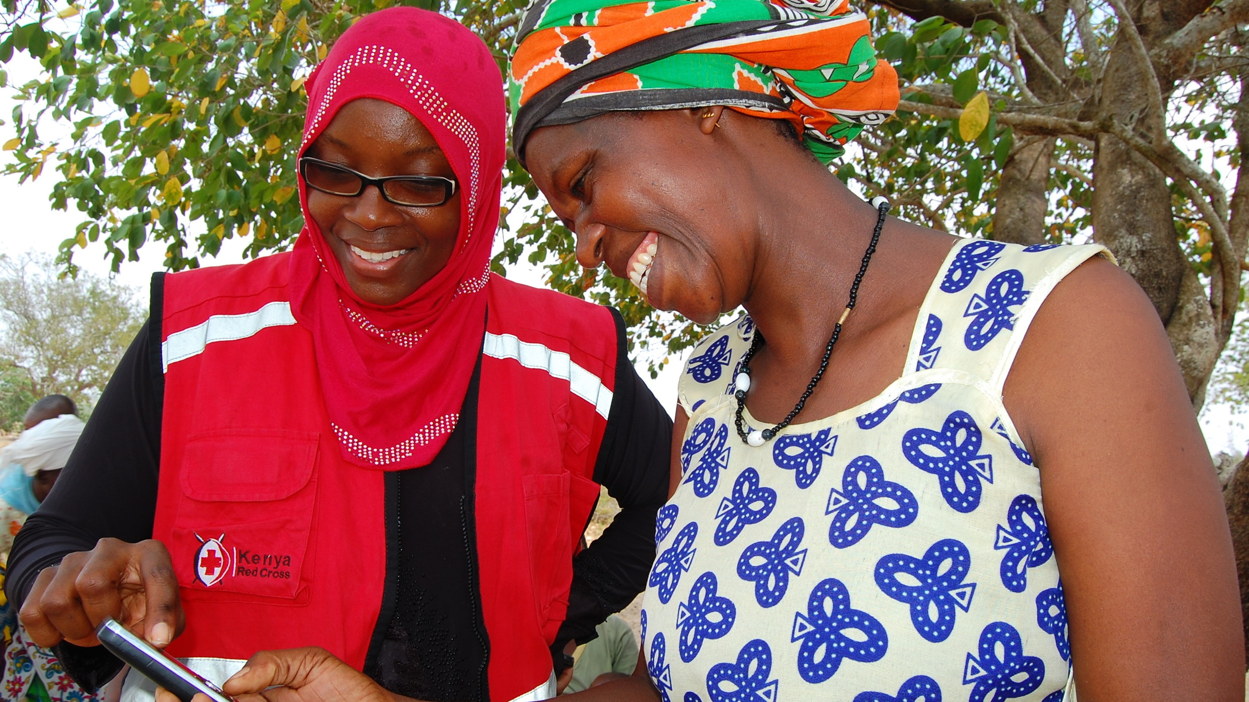

المساعدة النقدية والقسائم (CVA) عرض توعوي (المكان) (التاريخ)

Slide 2
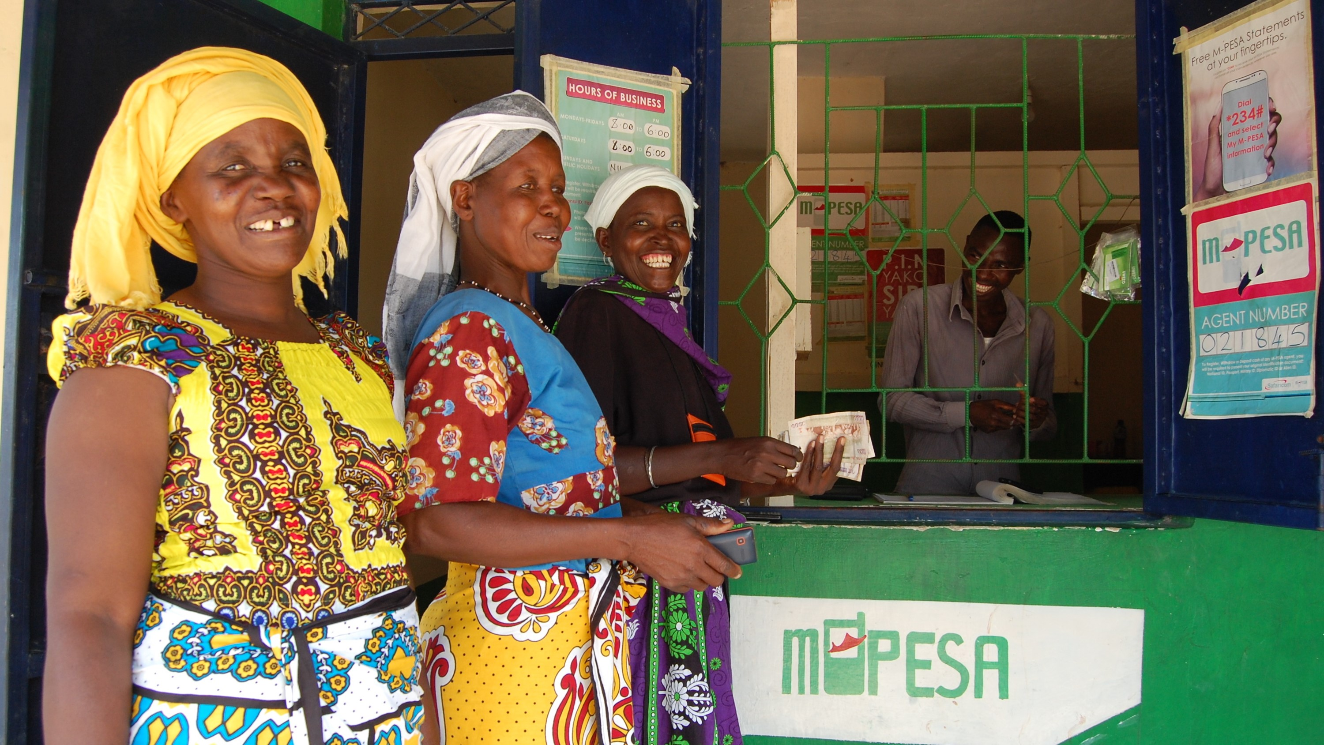

مقدمة إلى CVA

Slide 3

ما هي المساعدة النقدية والقسائم (CVA)؟
تشير المساعدة النقدية والقسائم (CVA) إلى التحويلات النقدية المباشرة و/أو القسائم لشراء سلع أو خدمات للأفراد أو الأسر أو المجموعات/المجتمعات المستفيدة.
وهي ليست هدفًا للبرنامج في حد ذاتها، بل هي وسيلة لتنفيذ أحد أهدافه.
للمساعدة النقدية والقسائم عدة مرادفات (مثل التدخلات النقدية والمساعدة النقدية وبرامج التحويلات النقدية)، ولكن المصطلح الموصى به هو المساعدة النقدية والقسائم.
– قاموس مصطلحات Calp-

Slide 4

لماذا تختار CVA؟
Notes:
رابط إلى مقطع فيديو قصير على YouTube (مرفق برابط في شريحة العرض التقديمي)
https://www.youtube.com/watch?v=V08DZytvjXg

Slide 5
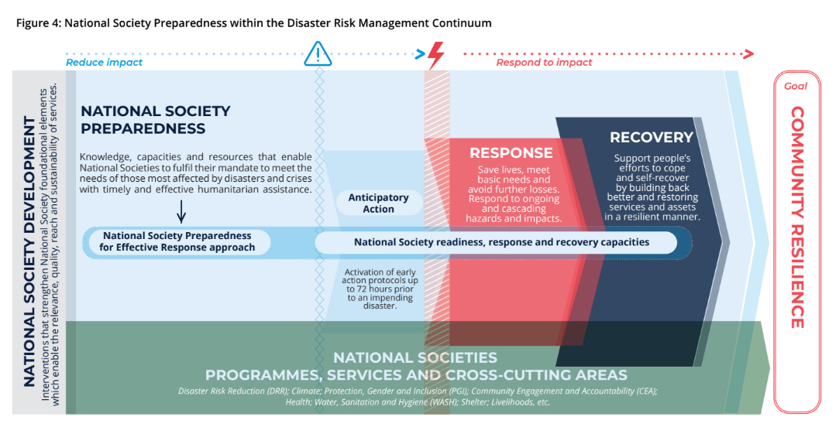
متى يمكن استخدام CVA؟
CVA للإجراءات الاستباقية
CVA للاستجابة لحالات الطوارئ في حالات الكوارث
CVA للتعافي المبكر وبرامج التعافي
الاستعداد باستخدام CVA
Notes:
الشكل 4: يوضح مدى استعداد NS ضمن سلسلة إدارة مخاطر الكوارث.
قبل وقوع الصدمة أو الخطر، يتم استخدام CVA في الإجراءات الاستباقية للحد من تأثير الخطر. مثل حماية سبل العيش، والإجلاء، وإعادة تخزين المواد الغذائية.
أثناء الاستجابة، يمكن أيضًا استخدام CVA لتلبية احتياجات السكان المتضررين. في الغالب، يتم استخدام النقد متعدد الأغراض في هذه المرحلة.
أثناء مرحلة التعافي، يتم استخدام CVA داخل القطاعات لتلبية احتياجات الأنشطة القطاعية.
قبل الاستجابة، يتم تنفيذ مبادرات الاستعداد لـ CVA لزيادة كفاءة ومرونة تدخل CVA.

Slide 6
لماذا تختار CVA؟
أسباب إنسانية
التمكين والكرامة
الاختيار والمرونة
نقل السلطة
ربط الاستجابة بالإنعاش
فعالية عبر القطاعات وفي المواقف ذات الاحتياجات المتنوعة
أسباب عملية
فعالية التكلفة
آثار مضاعفة
دعم التجارة المحلية المرتبطة بالانتعاش الاقتصادي
تكاليف أقل للمستفيدين
ومع ذلك، لا تكون CVA مناسبة دائمًا في كل المواقف ويجب أن تستند إلى تحليل الاستجابة....
Notes:
الكرامة – النقد يمكن أن يكون أفضل في الحفاظ على كرامة المستفيدين. على سبيل المثال، قد يكون من الممكن تجنب الطوابير الطويلة والمهينة.
الاختيار – النقد يسمح للمستفيدين بتحديد ما ينبغي أن ينفقوا المال عليه. وهذا يمكّن الناس من اختيار ما هم في أمس الحاجة إليه، ويسمح بأن يختلف ذلك من شخص لآخر.
نقل السلطة – غالبًا ما يسمح النقد للمستفيدين باتخاذ خياراتهم الخاصة، مما يزيد من سلطتهم وسيطرتهم على كيفية استجابتهم للكوارث
يربط الاستجابة بالانتعاش – بسبب التأثير المضاعف للعديد من مشاريع النقد، يمكن أن يستمر التأثير في مرحلة الانتعاش. على سبيل المثال، يمكن أن يساعد برنامج النقد مقابل العمل في بناء البنية التحتية التي تتيح نقلًا أفضل إلى الأسواق، أو يمكن أن يحمي برنامج المنح النقدية سبل العيش مما يتيح للأشخاص المتضررين من الكوارث التعافي بسرعة أكبر. يُعرف هذا الجانب من الاستجابة الإنسانية أيضًا باسم "الانتعاش المبكر" الذي تمثله الآن الوكالة العالمية الرائدة في هذا المجال، وهي برنامج الأمم المتحدة الإنمائي.
فعالية التكلفة - من المرجح أن يكون توزيع النقد أرخص من البدائل القائمة على السلع الأساسية لأن تكاليف النقل واللوجستيات أقل. يجب أن يكون واضحًا أن التحويل النقدي ليس دائمًا أرخص، ولكنه غالبًا ما يكون كذلك
آثار مضاعفة – يمكن أن يكون لتوزيع النقد فوائد اقتصادية متتالية على الأسواق المحلية والتجارة إذا تم إنفاق الأموال محليًا، وقد يحفز الإنتاج الزراعي ومجالات أخرى من سبل العيش
دعم التجارة المحلية – على عكس السلع الأساسية (الغذاء والمأوى)، من غير المرجح أن يثبط النقد التجارة أو الإنتاج المحلي، بل قد يؤدي إلى المساهمة في الانتعاش الاقتصادي.
تكاليف أقل للمستفيدين – غالبًا ما يكلف الطعام المستفيدين مبلغًا كبيرًا لنقله من موقع التوزيع إلى منازلهم، أو لطحنه إلى شكل صالح للاستخدام. النقد يتجنب ذلك أو يمكن أن يدمج هذه التكاليف.

Slide 7
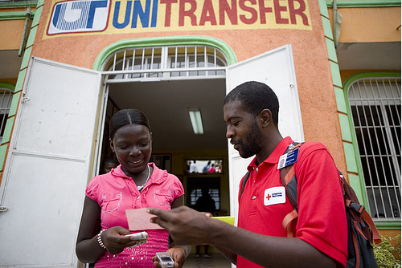
أنواع CVA
يمكن أن يكون CVA:
منح نقدية أو قسائم
مشروطة أو غير مشروطة
مقيدة أو غير مقيدة
متعددة الأغراض
موجهة إلى مجموعة واسعة من القطاعات
مدفوعات لمرة واحدة أو متكررة
توفير شامل أو موجه لمجموعات محددة
يُنفذ بمفرده أو بالشراكة مع السلطات (على سبيل المثال، كجزء من المساعدة الاجتماعية)

Slide 8

المصطلحات
CVA
الطريقة
آلية التسليم
قيمة التحويل
MPG أو MPC (نقد متعدد الأغراض)
مقدم الخدمة المالية (FSP)
النموذج التشغيلي (مثل النقد التعاوني)
المنصات التكنولوجية أو البرمجيات (مثل RedRose و ODK)
Notes:
CVA هو المصطلح القياسي للمساعدة النقدية والقسائم، الذي تستخدمه حركة الصليب الأحمر والهلال الأحمر الآن وهو المصطلح الرسمي لبرنامج CALP.
ومع ذلك، يشار إلى CVA أحيانًا باسم CTP (برامج التحويل النقدي) أو CBA (المساعدة النقدية) أو CBI (التدخلات النقدية) من قبل وكالات أخرى. وعادةً ما تشير هذه المصطلحات إلى نفس الشيء.

Slide 9
آليات التسليم
بطاقة بلاستيكية مزودة بشريحة، قابلة للاستخدام مع أجهزة نقاط البيع وأجهزة الصراف الآلي، لتحويل الأموال النقدية، والقسائم الإلكترونية/المشتريات من المتاجر
رمز مشفر يمكن صرفه في العديد من متاجر البيع بالتجزئة أو منافذ البيع الأخرى، ويستخدم
للحصول على منح نقدية وقسائم
حسابات بنكية شخصية أو حسابات بنكية فرعية تُستخدم لإيداع النقد. تتطلب بطاقة هوية رسمية (ID)
مثل البنوك ومكاتب البريد ومقدمي الخدمات المالية غير المصرفية
مثل مشغلي شبكات الهاتف المحمول (MNOs) والبنوك
مثل البنوك
مقتبس من أداة تقييم آلية تسليم النقد التابعة للمفوضية السامية للأمم المتحدة لشؤون اللاجئين

Slide 10


المخاطر المتوقعة لـ CVA
الاختلاس/الاحتيال
الأمن
الحماية الرقمية وحماية البيانات
مخاطر الحماية للمجتمع المتضرر
عدم تحقيق نتائج القطاع
استعداد المانحين/المنظمات غير الحكومية للمخاطرة
Notes:
قم بالسؤال/التمرين.
اسأل المجموعة عن المخاطر الرئيسية المرتبطة بإجراء CVA في رأيهم.
ثم اعرض الشريحة وناقشها.
بعض النصوص المقترحة:
تنطوي جميع أشكال البرمجة على مخاطر، والتي يجب موازنتها مع ضرورة تلبية الاحتياجات. لا يغير CVA هذا المأزق بشكل جذري، ولكنه قد يقدم أنواعًا جديدة من المخاطر وفرصًا جديدة للتخفيف منها.
أظهرت الدراسات التي أجريت حتى الآن أن CTP ليس أكثر خطورة بطبيعته من المساعدة العينية أو غيرها من أشكال المساعدة، وفي بعض الحالات يمكن أن يكون أقل خطورة. لا تزال التصورات تعيق قبول CVA. ترتبط العديد من المخاطر المتصورة بجودة البرنامج.
يجب على المنظمات غير الحكومية إجراء تحليل المخاطر وإدارة المخاطر الخاصة بها في سياقها. تهدف إدارة المخاطر إلى تمكين العمل بدلاً من تقييده. لا يجب أن يؤدي تحسين الوعي بالمخاطر إلى تجنب المخاطر، بل يمكن أن يعزز جودة الاستجابة.

Slide 11
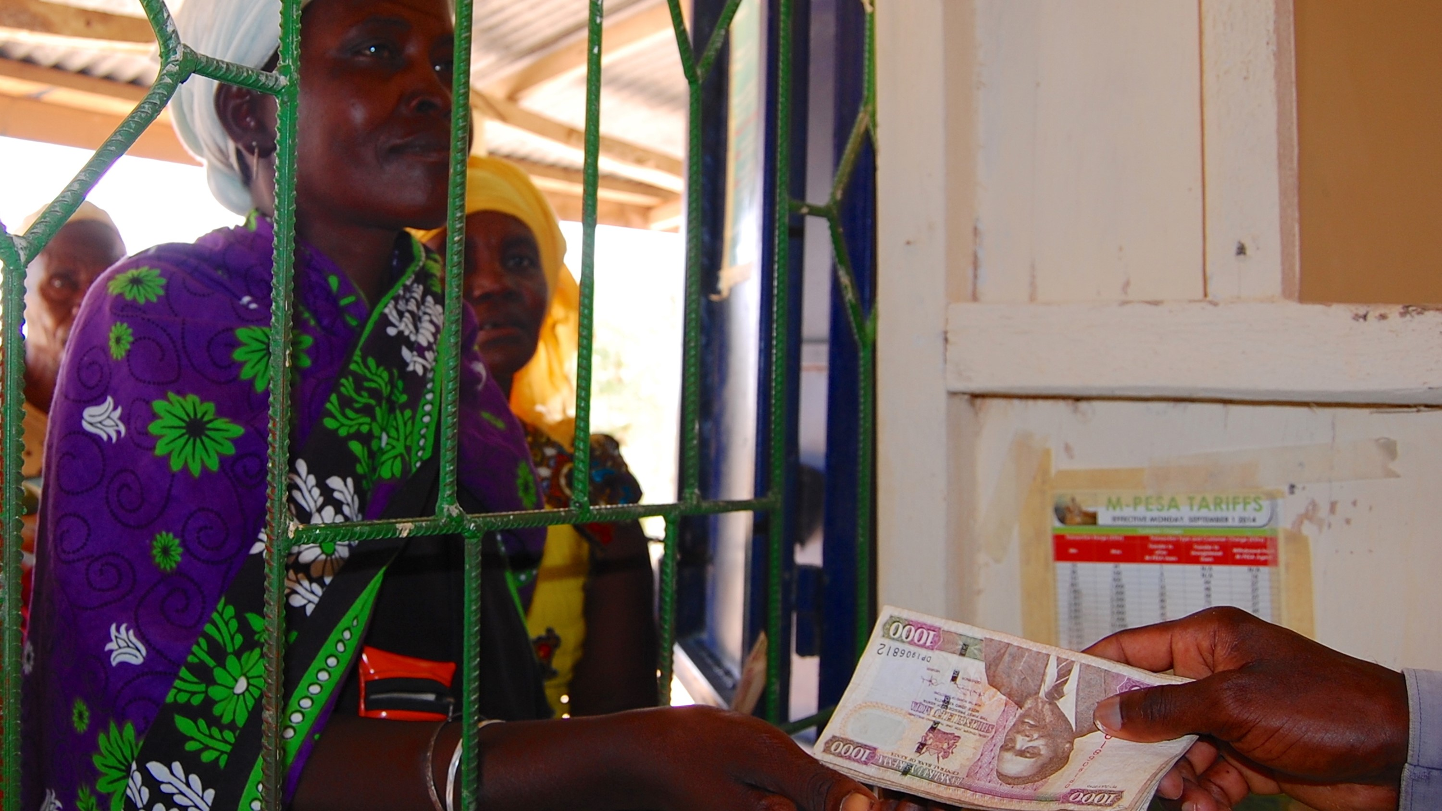
الاتجاهات الحالية في مجال التقييم الائتماني (CVA) والبيئة الخارجية

Slide 12
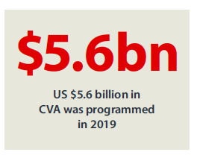
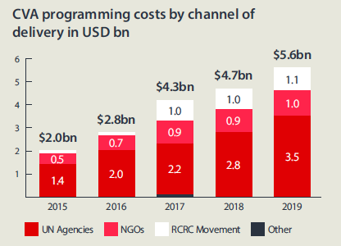
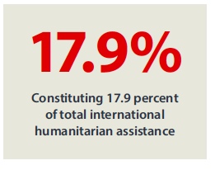
حالة النقد في العالم (2020)
Notes:
تم إصدار تقرير حالة النقد في العالم في عام 2018 وتم تحديثه في عام 2020. ويقدم التقرير تحليلاً محايداً ونقدياً للحالة الراهنة للمساعدة النقدية في جميع أنحاء العالم، استناداً إلى مشاورات إقليمية وقطرية مكثفة مع منظمات وممارسي المساعدة النقدية في جميع أنحاء العالم + تحليل بيانات تصورات المستفيدين.
تستمر المساعدة النقدية في النمو من حيث الحجم، وأصبحت الآن جزءًا رئيسيًا من كل استجابة إنسانية تقريبًا.
تضاعف المبلغ الإجمالي للمساعدات النقدية المقدمة إلى المستفيدين منذ عام 2016، من 2.8 مليار دولار إلى 5.6 مليار دولار. كما نمت المساعدات النقدية كنسبة مئوية من المساعدات الإنسانية الدولية، حيث بلغت 18.9٪ في عام 2018، ارتفاعًا من 10٪ في عام 2015. ومن المتوقع أن يستمر النمو في استخدام المساعدات النقدية.
تجدر الإشارة إلى أنه على الرغم من نمو المساعدات النقدية المباشرة داخل حركة الصليب الأحمر والهلال الأحمر، فإن حصتها العالمية لم تزد إلا قليلاً.
تُظهر الأدلة الواردة في التقرير أن CVA أصبحت الآن أداة استجابة إنسانية راسخة ومثبتة الفعالية تنقذ الأرواح وسبل العيش، وتدفع الجهات الفاعلة إلى التفكير بشكل مختلف وتحقيق نتائج أفضل.

Slide 13
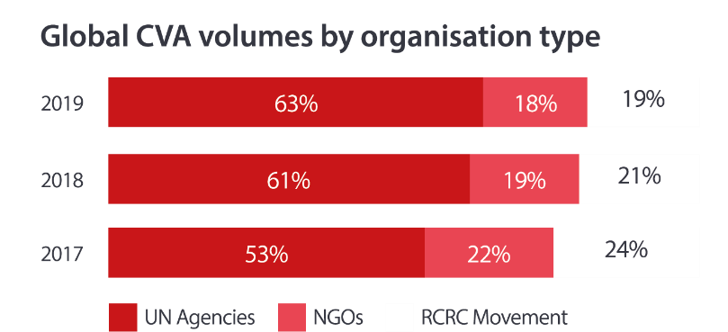
ماذا يفعل الآخرون؟
CALP
الصفقة الكبرى
الأمم المتحدة (برنامج الأغذية العالمي، المفوضية السامية للأمم المتحدة لشؤون اللاجئين، ومنظمة الأمم المتحدة للطفولة) زادت بشكل كبير من حجم CVA
ECHO و FCDO. أصبح موقف المانحين من CVA أقوى وأكثر وضوحًا وتنسيقًا. زيادة التركيز على دعم النهج التعاونية لـ CVA.
Notes:
اذكر أحدث مبادرات CALP في ذلك الوقت – ربما مبادرات خاصة بالمنطقة، ومناسبة للسياق. على الأقل، اشرح ما هي CALP وكيف يمكن أن تكون مورداً مفيداً.
الصفقة الكبرى: هناك 62 طرفًا موقّعًا على الصفقة الكبرى، بما في ذلك المانحون الإنسانيون الدوليون والأمم المتحدة وحركة الصليب الأحمر والهلال الأحمر والمنظمات غير الحكومية والشركاء الإنسانيون المحليون. وهي تتألف من 51 التزامًا مشتركًا لجعل المساعدات الإنسانية أكثر فعالية و8 مسارات عمل. هناك مسار عمل بشأن CVA، بقيادة DFID و WFP. IFRC و ICRC و BRC أعضاء فيه. يتضمن مسار العمل عدة التزامات، بما في ذلك زيادة الاستخدام المناسب لـ CVA (وقد حددت العديد من الوكالات، بما في ذلك الحركة، معاييرها الخاصة)، والاستثمار في نماذج تسليم جديدة، وتحسين قاعدة الأدلة لـ CVA.
الجهات المانحة:
ECHO لديها سياسة CVA، و 10 مبادئ مشتركة للنقد متعدد الأغراض ومبادئ توجيهية لـ CVA على نطاق متوسط وكبير. التزام الاتحاد الأوروبي بتقديم 35٪ من مساعداته الإنسانية على شكل CVA
تشجع وزارة التنمية الدولية البريطانية (FCDO) (المعروفة سابقًا باسم DFID) على زيادة استخدام النهج المبتكرة، بما في ذلك النقد الرقمي.
بشكل عام، هناك دفع كبير بين كبار المانحين نحو اتباع نُهج نقدية أكثر تعاونية لتحقيق تأثير جماعي أكبر وتعزيز الكفاءة، بما في ذلك استخدام نماذج تشغيلية أو منصات نقدية.
ذكر أمثلة الصليب الأحمر – على سبيل المثال، ESSN، تركيا (الرئيسية في الحركة) أو أي منصات/اتحادات أصغر في منطقة/بلد NS.
حجم المساعدات النقدية العالمية: كما هو موضح هنا وفي شريحة حالة النقد في العالم، على الرغم من قيام الحركة بزيادة حجم المساعدات النقدية التي تقدمها، فإن النسبة المئوية لهذه المساعدات من حيث المساعدات النقدية العالمية لا تزداد. (الرسم البياني: 24٪ في عام 2017 ولكن انخفضت إلى 19٪ في عام 2019) والسبب الرئيسي لذلك هو زيادة القدرة التشغيلية للأمم المتحدة بسرعة كبيرة. كما أن المانحين يتبنون نهجًا أكثر عملية ويمنحون عددًا أقل من العقود للوكالات الفردية، ويفضلون نهجًا واحدًا للتنفيذ/عقدًا واحدًا، والذي عادةً ما تحصل عليه الأمم المتحدة نظرًا لقدرتها التشغيلية. أصبح برنامج الأغذية العالمي الآن اللاعب الرئيسي على الصعيد العالمي. من غير المرجح أن تتمكن الحركة من منافسة الأمم المتحدة، ولكن من الجيد أن تكون على دراية بالبيئة الخارجية.
بدلاً من ذلك، يجب على الحركة أن تستغل نقاط قوتها وقيمتها المضافة - المحلية، والمجتمعية، والوصول إلى حيث لا يستطيع الكثيرون الوصول، والمساعدة للحكومة، وما إلى ذلك. للبقاء ذات صلة في مثل هذه النماذج المانحة، يمكن أن تنظر NS في أن يتم اختيارها كشريك للوكالات الأكبر القائمة على التسليم في نماذج تعاونية ويمكن أن توفر برامج أساسية في أنشطة مثل الاستهداف، والمشاركة المجتمعية، والرصد والتقييم (غير التسليم).

Slide 14






الاتجاهات والمناقشات الحالية في مجال المساعدة الإنسانية في حالات الطوارئ
قياس CVA
النماذج التشغيلية
المنح متعددة الأغراض
هل يجب قياس النقد والقسائم بشكل منفصل أم معًا؟
كيف نضمن إعطاء الوزن المناسب لكل من الكفاءة والفعالية عند اختيار النماذج التشغيلية؟
كيف يمكننا استخدام MPGs بشكل مناسب، مع ضمان تحقيق النتائج القطاعية اللازمة؟
المناقشات الحاسمة
بناء القدرات
الشمول المالي
ماذا تعني الطرق الجديدة لتنفيذ CVA بالنسبة لبناء القدرات؟
ما هي الطرق الأنسب للجمع بين المساعدة النقدية الإنسانية والشمول المالي على المدى الطويل؟
الحماية الاجتماعية
كيف ومتى يمكن أن تتوافق CVA الإنسانية بشكل أفضل مع أنظمة الحماية الاجتماعية؟

Slide 15


اتجاهات أخرى في CVA
كوفيد-19 – CVA كعامل مساعد على إعادة البناء بشكل أفضل
التركيز على تقييم السوق وتحليله
مشاركة أعمق مع القطاع الخاص واستخدام CVA الرقمي
استخدام CVA في قطاعات متعددة، بما يتجاوز FSL
CVA من أجل التعافي المبكر والتعافي
أهمية الاستعداد النقدي
Notes:
أدى فيروس كوفيد-19 إلى تسريع الجهود الرامية إلى إقامة شراكات جديدة ومبتكرة بين الجهات الفاعلة الدولية والمجتمع المدني المحلي. كما أنه يخلق الحاجة إلى التحول السريع إلى خيارات البرمجة عن بُعد، بما في ذلك القنوات الرقمية للتسجيل وتقديم المساعدة النقدية التعاقدية ومراقبتها.
تعد أهمية تقييم/تحليل السوق أمراً أساسياً بالنسبة للمساعدات النقدية، لكن جائحة كوفيد-19 على وجه الخصوص تسلط الضوء على الحاجة إلى تحليل أفضل للسوق وفهم أفضل لكيفية تعزيز الاستجابة الإنسانية لنظم السوق.
إن توسيع نطاق تقديم المساعدات النقدية يعني أن القطاع الخاص يلعب دوراً أكبر. كما تشير خارطة الطريق الأخيرة للاتحاد الدولي لجمعيات الصليب الأحمر والهلال الأحمر بشكل خاص إلى كيفية قيام الحركة باستثمار المزيد في تطوير علاقات أقوى مع القطاع الخاص (وكذلك مع الجهات الفاعلة الأخرى)، بحيث يمكن للجمعيات الوطنية أن تكون الشركاء المفضلين في الاستجابات المنسقة على الصعيدين الدولي والوطني.
كان تقييم القيمة النقدية يُجرى في المقام الأول في قطاع الأمن الغذائي والزراعي، ولكن في السنوات الأخيرة تطور ليشمل استخدامات متعددة القطاعات، بما في ذلك المأوى، والمياه والصرف الصحي والنظافة الصحية، والصحة، وسبل العيش، والتعليم، والحماية، وبشكل متزايد التغذية. وينعكس ذلك أيضًا في استخدام الجمعيات الوطنية لتقييم القيمة النقدية.
كما تشهد الحركة استخدامًا متزايدًا لـ CVA في الإنعاش المبكر والإنعاش، وهو مجال آخذ في النمو. ولا يزال هناك حاجة إلى مزيد من الوعي حول كيفية اختلاف CVA في الإنعاش عن CVA في حالات الطوارئ، وكيفية صلة CVA بكلا السياقين (وكذلك في البرمجة طويلة الأجل).
أهمية الاستعداد النقدي ليست فقط شيء تركز عليه الحركة... بل الوعي الواسع بأهمية الاستعداد، على الرغم من أن استثمار المانحين في تمويل الاستعداد لا يزال مجالاً يحتاج إلى تحسين.

Slide 16

الحماية الاجتماعية والنقد
منذ بداية أزمة كوفيد-19، أدخلت الحكومات 271 برنامجًا موجهًا للتحويلات النقدية كجزء من أنظمة الحماية الاجتماعية الوطنية
في
العمل مع أنظمة الحماية الاجتماعية أمر أساسي لتعزيز العلاقة بين العمل الإنساني والتنمية.
منذ عام 2017، قام العاملون في المجال الإنساني بعمل كبير في مجال الحماية الاجتماعية المستجيبة للصدمات
القيمة المضافة للحركة – دور مساعد، دعم التوطين، وجود طويل الأمد
فرص جديدة من جائحة كوفيد-19
تقرير منظمة العمل الدولية عن الحماية الاجتماعية في العالم 2020-2022 – يحتوي على بيانات خاصة بكل بلد
131
دولة
Notes:
تقدم هذه الشريحة لمحة عامة عن أهمية الحماية الاجتماعية والنقد. ويمكن تكييف هذه الشريحة لتناسب الجمهور حسب مستوى خبرة/مشاركة المشاركين الوطنيين في هذا المجال.
wcms_817572.pdf (ilo.org)
سيتم توفير بيانات خاصة بكل بلد ويمكن إضافتها إلى سياق النظام الوطني، بالإضافة إلى أي بيانات مجمعة عالمية مفيدة.
بعض النقاط العامة التي توسع في الشريحة أعلاه والتي قد تكون مفيدة للمقدمين، خاصة إذا كانت المنظمات الوطنية تسأل وتحاول الإجابة على السؤال: "لماذا يجب أن نهتم بالحماية الاجتماعية باعتبارنا جمعية الصليب الأحمر والهلال الأحمر"؟
لقد دفع فيروس كوفيد-19 الحماية الاجتماعية إلى صدارة المناقشات حول العلاقة بين العمل الإنساني والتنمية على وجه الخصوص، ويبدو من الحكمة توقع أن تظل الحماية الاجتماعية عنصراً أساسياً في الجهود الحالية والمستقبلية التي تبذلها الحكومات والجهات المانحة والأمم المتحدة والمنظمات غير الحكومية الأخرى المنظمات غير الحكومية الدولية - ولذلك من الأهمية بمكان أن يكون لنا، بصفتنا الصليب الأحمر والهلال الأحمر، مقعد على طاولة المفاوضات، بوصفنا جهة مساعدة للسلطات العامة، وبوصفنا جهات فاعلة إنسانية ملتزمة بالمبادئ.
فيما يتعلق بما سبق - أصبح المانحون أكثر وضوحًا وصراحةً بشأن اهتمامهم، بل وتفضيلهم، للحماية الاجتماعية والروابط بين المساعدات النقدية والحماية الاجتماعية. في ندوة عبر الإنترنت عقدت في يونيو 2021 واستضافتها ECHO بعنوان "ربط المساعدات النقدية الإنسانية بالحماية الاجتماعية - رؤية ECHO" (https://socialprotection.org/linking-humanitarian-cash-and-social-protection-%E2%80%93-echo%E2%80%99s-vision-and-practical-examples-somalia-and انظر التسجيل وملف PowerPoint والملخص على هذا الرابط)، أوضحت ECHO موقفها بوضوح بأنها ترغب في التحرك نحو نهج متواصل يعطي الأولوية لتفضيلها لأنظمة الحماية الاجتماعية المستدامة والقادرة على الاستجابة للصدمات التي تقودها الحكومة. أو عندما لا يكون ذلك ممكنًا، رغبتها في أن ترى على الأقل روابط واضحة بين برامج النقد التي يجب تصميمها وتنفيذها مع 1. التركيز على الانتقال إلى برامج الحماية الاجتماعية في المستقبل؛ 2. المواءمة على طول سلسلة التنفيذ؛ و 3. الجهود المبذولة لتكييف أنظمة/برامج الحماية الاجتماعية الحالية لمواجهة الصدمات بشكل أفضل. ومن المثير للاهتمام أنها أعلنت أيضًا أن لديها الآن هدفًا شاملاً - سيتم إدراجه في "سياسة DG ECHO المواضيعية بشأن التحويلات النقدية" - وهو "التأثير على المانحين الآخرين" بشأن ما سبق. إذا كنا جادين في التزاماتنا بشأن تقديم CVA كاتحاد، ونرغب في تأمين التمويل من المانحين للقيام بذلك، فستصبح الحماية الاجتماعية والروابط بها أكثر أهمية. يجب أن نكون مستعدين.
أخيرًا، يجب أن نهتم بالبرامج الاستراتيجية، نظرًا للأدلة المتزايدة على فعاليتها في تلبية الاحتياجات متعددة القطاعات للأشخاص الذين ندعمهم، سواء في سياق التنمية أو في السياق الإنساني المتزايد. من الملاحظ أن العديد من المنظمات المعاصرة لنا، مثل اليونيسف وبرنامج الأغذية العالمي ومنظمة الأغذية والزراعة وبرنامج الأمم المتحدة الإنمائي ومفوضية الأمم المتحدة لشؤون اللاجئين ومنظمة إنقاذ الطفولة ومنظمة أوكسفام ومنظمة كاثوليك ريليفيان سيرفيس ومنظمة كير، تبحث جميعها دورها ومساهمتها في البرامج الاستراتيجية. وعلى الرغم من أن الدور المساهم أو الرابط للمنظمات الوطنية سيكون خاصاً بكل بلد، وسيتعين إجراء تقييم شامل للمخاطر عند التخطيط لأي مشاركة (كما هو الحال مع جميع البرامج) للمنظمات الوطنية في الأنشطة المتعلقة بالبرامج الخاصة، لا يزال هناك عدد من الفرص المتاحة للمنظمات الوطنية فيما يتعلق بمساهمتها ومشاركتها في:
سد الفجوة في تقييم المخاطر الإنسانية
دعم التوسع الطارئ/المؤقت لبرامج SP (التوسع الأفقي/الرأسي، انظر الشريحة التالية)
حملات الدعوة والإعلام لتحسين أنظمة الوصول/الإنصاف/الاستهداف/التغذية الراجعة، إلخ
الأنشطة المساهمة في تحسين تصميم وتنفيذ البرامج الحالية
مواءمة و/أو دمج الأنشطة التكميلية "النقدية الإضافية" مع برامج SP

Slide 17
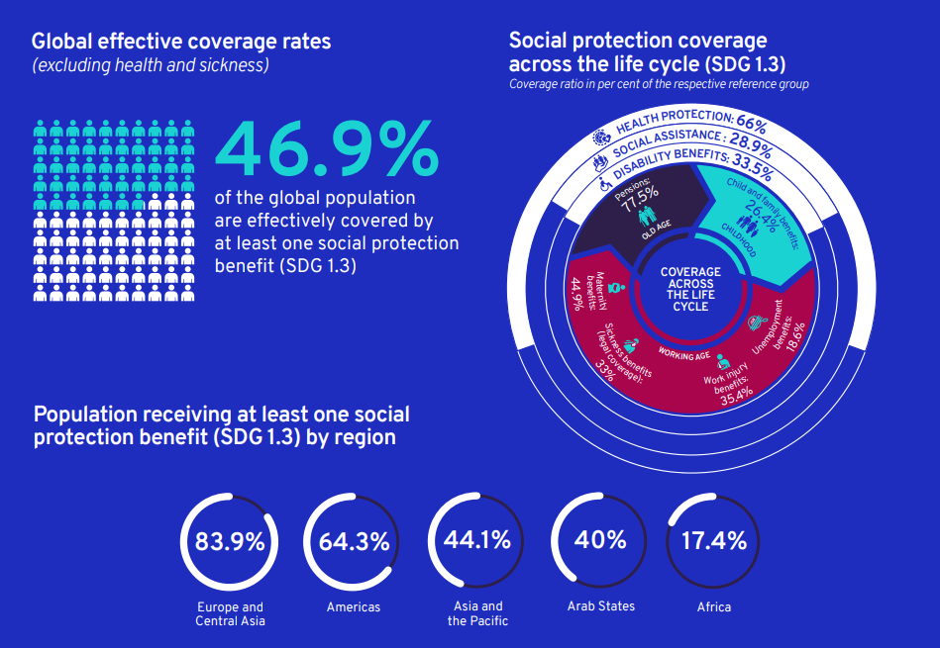
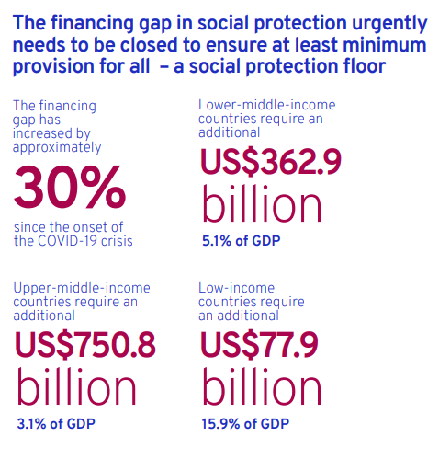
حالة الحماية الاجتماعية في العالم:
أحرز تقدم ولكنه غير كافٍ
Notes:
تقدم هذه الشريحة لمحة عامة عن تغطية برامج الحماية الاجتماعية والبيانات المفصلة عن الفجوة التمويلية. ويبين ذلك أن هناك فرصًا يمكن أن تدعم فيها النظم الوطنية السلطات في تقديم الدعم للحماية الاجتماعية كعنصر مساعد اعتمادًا على مستوى خبرة/مشاركة النظام الوطني.
wcms_817572.pdf (ilo.org)
بعض النقاط العامة التي توسع في الشريحة أعلاه والتي قد تكون مفيدة للمقدمين، خاصة إذا كانت الشبكات الوطنية تطرح وتحاول الإجابة على السؤال: "لماذا يجب أن نهتم بالحماية الاجتماعية باعتبارنا RCRC"؟
هناك اتجاه تاريخي واضح في زيادة عدد البلدان التي تبني أنظمة الحماية الاجتماعية الخاصة بها، ولكن لا تزال هناك فجوات كبيرة في التغطية والشمولية والكفاية.
فقط 46.9 في المائة من سكان العالم مشمولون فعليًا بواحد على الأقل من مزايا الحماية الاجتماعية* (مؤشر SDG 1.3.1)، في حين أن الـ 53.1 في المائة المتبقية - ما يصل إلى 4.1 مليار شخص - لا يتمتعون بأي حماية على الإطلاق. وراء هذا المتوسط العالمي، هناك تباينات كبيرة بين المناطق وداخلها، حيث تزيد معدلات التغطية المتوسطة في أوروبا وآسيا الوسطى (83.9 في المائة) والأمريكتين (64.3 في المائة) عن المتوسط العالمي، في حين أن آسيا والمحيط الهادئ (44.1 في المائة) والدول العربية (40.0 في المائة) وأفريقيا (17.4 في المائة) تعاني من فجوات واضحة في التغطية.
ويؤدي الافتقار إلى الحماية إلى جعل الناس عرضة للخطر، ولا سيما العمال غير الرسميين والمهاجرين والمشردين قسراً، وخاصة النساء في تلك الفئات اللواتي يواجهن تمييزاً متعدداً. ومن الضروري توسيع نطاق تغطية الحماية الاجتماعية بسرعة لتشمل أولئك الذين لم يتم تغطيتهم بشكل كافٍ بعد، من خلال التأمين الاجتماعي أو النظم الممولة من الضرائب أو مزيج من الاثنين، وذلك للحد من ضعفهم وتعزيز العمل اللائق.
إن ضمان الحماية الاجتماعية الشاملة تدريجياً ضد جميع المخاطر والطوارئ أمر ضروري لإعمال حق الإنسان في الضمان الاجتماعي. وفي الوقت الحاضر، لا يغطي نظام الضمان الاجتماعي الشامل الذي يشمل جميع المزايا سوى 30.6 في المائة من السكان في سن العمل.
وبالإضافة إلى التغطية الشاملة، فإن استحقاقات الحماية الاجتماعية الكافية والشاملة ضرورية لتحقيق أهداف التنمية المستدامة. ويكتسي توسيع نطاق الحماية الاجتماعية ليشمل العاملين في الاقتصاد غير الرسمي وتيسير انتقالهم إلى الاقتصاد الرسمي أهمية بالغة لمعالجة النقص في العمل اللائق وتخفيف الضغط على توفير الحماية الاجتماعية غير القائمة على الاشتراكات. ويتطلب ضمان الحماية الاجتماعية الكافية للنساء والرجال معالجة انعدام الأمن والتفاوتات في سوق العمل، بما في ذلك الفجوات بين الجنسين في مجال التوظيف والأجور، التي تؤثر سلباً على القدرة على دفع الاشتراكات وبالتالي على مستويات الاستحقاقات. ويمكن أن تساعد ضمانات الحد الأدنى من الاستحقاقات أو ائتمانات الرعاية في توفير مستويات كافية من الاستحقاقات لأولئك الذين لديهم سجلات اشتراكات متقطعة أو دخل منخفض.

Slide 18
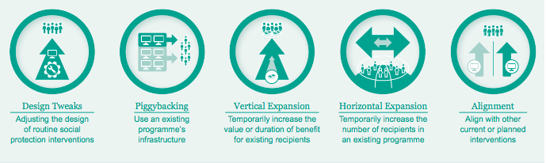
الحماية الاجتماعية والنقد
المصدر: إدارة سياسات أكسفورد
Notes:
تقدم الملاحظات التالية لمحة موجزة عن كل خيار من خيارات الحماية الاجتماعية الخمسة المستجيبة للصدمات، كما طورتها شركة Oxford Policy Management في مجموعة أدوات SRSP الخاصة بها، المتاحة هنا: https://www.opml.co.uk/projects/shock-responsive-social-protection-systems
يعد الاستفادة من البرامج القائمة أمرًا شائعًا في الوقت الحالي – وهو عندما تستخدم المنظمات الإنسانية البنية التحتية للبرامج القائمة لتقديم دعم لمرة واحدة لمساعدة المجتمعات على التعامل مع حالات الطوارئ. أي استعارة قائمة مستفيدي برنامج معين، وموظفيه، وقاعدة بيانات وطنية و/أو آلية دفع معينة.
أمثلة:
في العراق، استفادت اللجنة الدولية للصليب الأحمر من التمويل المشترك من خلال تقديم "منح انتقالية" حتى تتمكن الأرامل من الوصول إلى أنظمة الحماية الاجتماعية الحكومية.
تستفيد اللجنة الدولية للصليب الأحمر في كينيا من برنامج شبكة الأمان الغذائي التابع للحكومة الكينية للوصول إلى المجتمعات الأكثر ضعفاً المتضررة من الجفاف.
(انخرطت جمعية الصليب الأحمر الكينية في عملية مراجعة السياسة الوطنية للحماية الاجتماعية (ركيزة الاستجابة للصدمات واستخدام منصة تسجيل المستفيدين الفرديين - تخطط جمعية الصليب الأحمر الكينية للمشاركة في عملية التسجيل والحصول على البيانات المجمعة واستخدامها لتقديم خدماتها).
ليسوتو: الجفاف الناجم عن ظاهرة النينيو في عام 2016، استفادت منظمة الأغذية والزراعة/الصليب الأحمر الكيني من قائمة المستفيدين من برنامج منح الأطفال لتوزيع البذور والتدريب والقسائم.
مع التوسع الرأسي والأفقي، يتم تغيير البرنامج الحالي لتقديم المزيد من المساعدة أو جذب أشخاص جدد إلى البرنامج.
التوسع الرأسي شائع لأنه سهل الإدارة نسبيًا - استخدام المستفيدين الحاليين/آليات التحويل - قد يتلقى المستفيدون مبلغًا إضافيًا من برنامج المساعدة النقدية الطارئة (CVA) أو يتم زيادة مدة البرنامج مؤقتًا لبعض/جميع المستفيدين الحاليين
أكبر برنامج للمساعدة النقدية الإنسانية في العالم حاليًا - اللجنة التركية للصليب الأحمر أو Turk Kizilay - برنامج شبكة الأمان الاجتماعي الطارئة (ESSN) - التوسع الأفقي والرأسي لبرنامج شبكة الأمان الحكومي الحالي يوفر النقد لتلبية الاحتياجات الأساسية - المهاجرون الذين يعيشون في تركيا
في نيبال، بعد زلزال عام 2015، قدمت اليونيسف والحكومة مساعدات نقدية إضافية كجزء من منحة الحكومة للأطفال.
الفلبين - إعصار هايان، برنامج الأغذية العالمي وشراكة Pantawid
التوسع الأفقي - هو عندما يوسع البرنامج الحالي نطاقه الجغرافي، ويمكنه أيضًا إضافة مستفيدين (أي "شبه فقراء" أو "شبه مؤهلين" في المناطق المشمولة بالفعل - وفي حالات الطوارئ التي يتم فيها تعديل معايير الأهلية وتبسيطها للسماح مؤقتًا بإدراج مستفيدين جدد
في عام 2008، وسعت العديد من البلدان في أمريكا اللاتينية والكاريبي نطاق تغطية برامج التحويلات النقدية.
في الإكوادور، زادت تغطية BDH، وهي منحة للتنمية البشرية، من مليون إلى 1.2 مليون بين عامي 2008 و2009.
في أعقاب زلزال نيبال عام 2015، تم توسيع نطاق منحة الأطفال، التي كانت متاحة فقط لبعض الأسر، لتشمل جميع الأطفال دون سن الخامسة في المناطق المتضررة بشكل خاص. والآن في عام 2021، يتم إحراز تقدم في توسيع نطاق هذه المنحة لتشمل جميع الأطفال دون سن الخامسة في نيبال.
تعديلات على التصميم
بعض الأمثلة على تعديلات التصميم: إذا توقف نظام الدفع الإلكتروني المعتاد عن العمل، يمكن دفع النقود نقدًا، أو يمكن التنازل عن الشروط مثل الحضور إلى المدرسة. وبالتالي، يتغير تصميم البرنامج، أي لتحسين التغطية والتوقيت والقدرة على التنبؤ في حالة حدوث أزمة.
مثال
موزمبيق – برنامج الإعانات الاجتماعية الأساسية (PSSB) التابع لبرنامج مكافحة الجوع (CTP) – تأخير في الصرف (السنة المالية الجديدة في يناير/الأعاصير والفيضانات): تعديل التصميم – كدفعة مزدوجة في ديسمبر. المصدر: Kardan et al. (2017)
المواءمة
وأخيرًا، مع التوافق، يتم تخطيط التدخلات لتتوافق مع برامج الحماية الاجتماعية الحالية، والتي غالبًا ما تستخدم عندما تكون الحكومة غير قادرة على دعم حالات إضافية. هذا هو البرنامج الإنساني الكلاسيكي، ولكن بالإضافة إلى ذلك، مع التوافق، يحاول العاملون في المجال الإنساني تصميم برامج بحيث تكون موازية/مطابقة لبرامج الحماية الاجتماعية الحالية. لذلك، هناك توافق في الأهداف وطريقة الاستهداف وقيمة التحويل أو آلية التسليم. وهذا يسهل على الحكومة في نهاية المطاف تولي البرنامج عندما تكون قادرة على ذلك.
مثال:
يدعم اتحاد CARE و ACF و WFP و WV حكومة هايتي في إنشاء نظام شبكة أمان قابل للتكرار للحد من انعدام الأمن الغذائي والضعف مع بناء القدرة على الصمود. يتم تنفيذ برنامج Kore Lavi في 24 بلدية
ملاحظة بشأن تعديلات التصميم
فيما يتعلق بتعديلات التصميم، قد يكون من المفيد تشجيع شبكات الأمان على استكشاف كيفية المشاركة في تصميم وتنفيذ برامج الدعم النقدي (عند الاقتضاء بالطبع بما يتماشى مع المبادئ والدور المساعد)، وكذلك الاستفادة، على سبيل المثال، من سجلات الهوية الوطنية والسجلات الاجتماعية، وقدرات الخدمات المالية، وآليات الاتصال والتغذية الراجعة، وما إلى ذلك، التي يتم بناؤها وتعزيزها لخدمة برامج المساعدة الاجتماعية واسعة النطاق التي تديرها الحكومة. هناك الكثير مما يمكن أن تقوم به الشبكات الوطنية من حيث المواءمة وسد الثغرات والتوسعات الطارئة مع CVA بالتأكيد، ولكن أيضًا من حيث الاستفادة من هذه الأنظمة وميزاتها، والمساهمة في تعزيز تصميمها وتنفيذها، من حيث تعزيز إمكانية الوصول (حملات الإحالة والمعلومات العامة)، والإنصاف (الدعوة لصالح الفئات المستبعدة)، والكفاءة (دعم عمليات الأعمال الخاصة ببرامج الدعم الاجتماعي) وما إلى ذلك. أي بالطريقة نفسها التي نساهم بها في تعزيز النظام الصحي في قطاع الصحة العامة، على سبيل المثال.
------------
بعد وصف النهج، اعتمادًا على خبرة ومستوى مشاركة NS في مجال الحماية الاجتماعية، ناقش بإيجاز أي من النهج المذكورة أعلاه تستخدمه NS أو من المرجح أن تستخدمه.

Slide 19
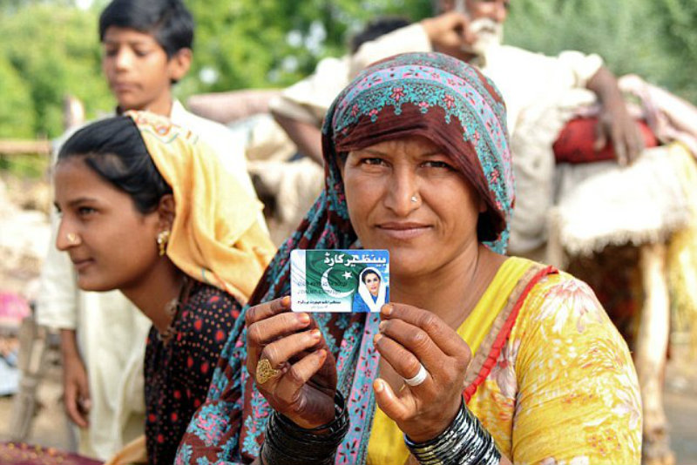

دراسة حالة نموذجية
انظر صفحة Movement CashHub حول CVA والحماية الاجتماعية للحصول على مجموعة من الموارد المفيدة ودراسات الحالة.
https://cash-hub.org/resources/cash-and-social-protection/
Notes:
يحتوي CashHub على صفحة مخصصة لـ CVA والحماية الاجتماعية تتضمن موارد متنوعة حول موضوع الحماية الاجتماعية، بما في ذلك مقالات الدعوة والمبادئ التوجيهية ودراسات الحالة الإضافية مع أمثلة عملية على مشاركة الشبكات الوطنية في برامج الحماية الاجتماعية وشبكات الأمان الحكومية.

Slide 20


العمل مع القطاع الخاص
Notes:
شرائح عن العمل مع القطاع الخاص – يمكن تكييفها بشكل أكبر مع سياق NS

Slide 21
استخدام آليات التسليم
الاتحاد الدولي لجمعيات الصليب الأحمر والهلال الأحمر
أكثر من 50٪ من المساعدات النقدية التي تم تقديمها في جميع أنحاء العالم في 2021-2022 استخدمت المدفوعات الإلكترونية
Notes:
يرجى تحديث هذا ووضعه إقليمياً إذا كان ذلك مناسباً
تم التحديث لعام 2021 - 2022

Slide 22

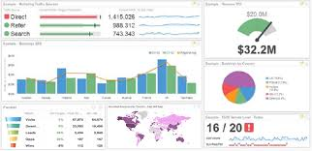

أدوات النقد التكنولوجية
إدارة البيانات
آليات الدفع
جمع البيانات
الوظائف الرئيسية:
بيانات المستفيد
البيانات البيومترية
بيانات السوق
التقييمات
استطلاعات ما بعد التوزيع
إدارة المستفيدين
تخطيط التوزيع وتتبعه
المراقبة وإعداد التقارير
مسارات التدقيق
إدارة المدفوعات (تكامل FSP)
جدولة المدفوعات (فردية، جماعية)
التحقق من الصحة والأمان
إدارة المخزون
التسوية
الأدوات التكنولوجية:
ODK
RAMP/Magpi
Devicemagic
Kobo Toolbox
ONA
LMMS
RedRose
SCOPE (WFP)
Segovia
البطاقات المدفوعة مسبقًا
تحويل الأموال (التحويلات المالية)
المدفوعات عبر الهاتف المحمول
القسائم الإلكترونية
المحافظ الرقمية
Notes:
شريحة اختيارية (إذا كان NS أكثر خبرة في CVA) حول استخدام الأنظمة والمنصات التكنولوجية والنقد الرقمي.

Slide 23
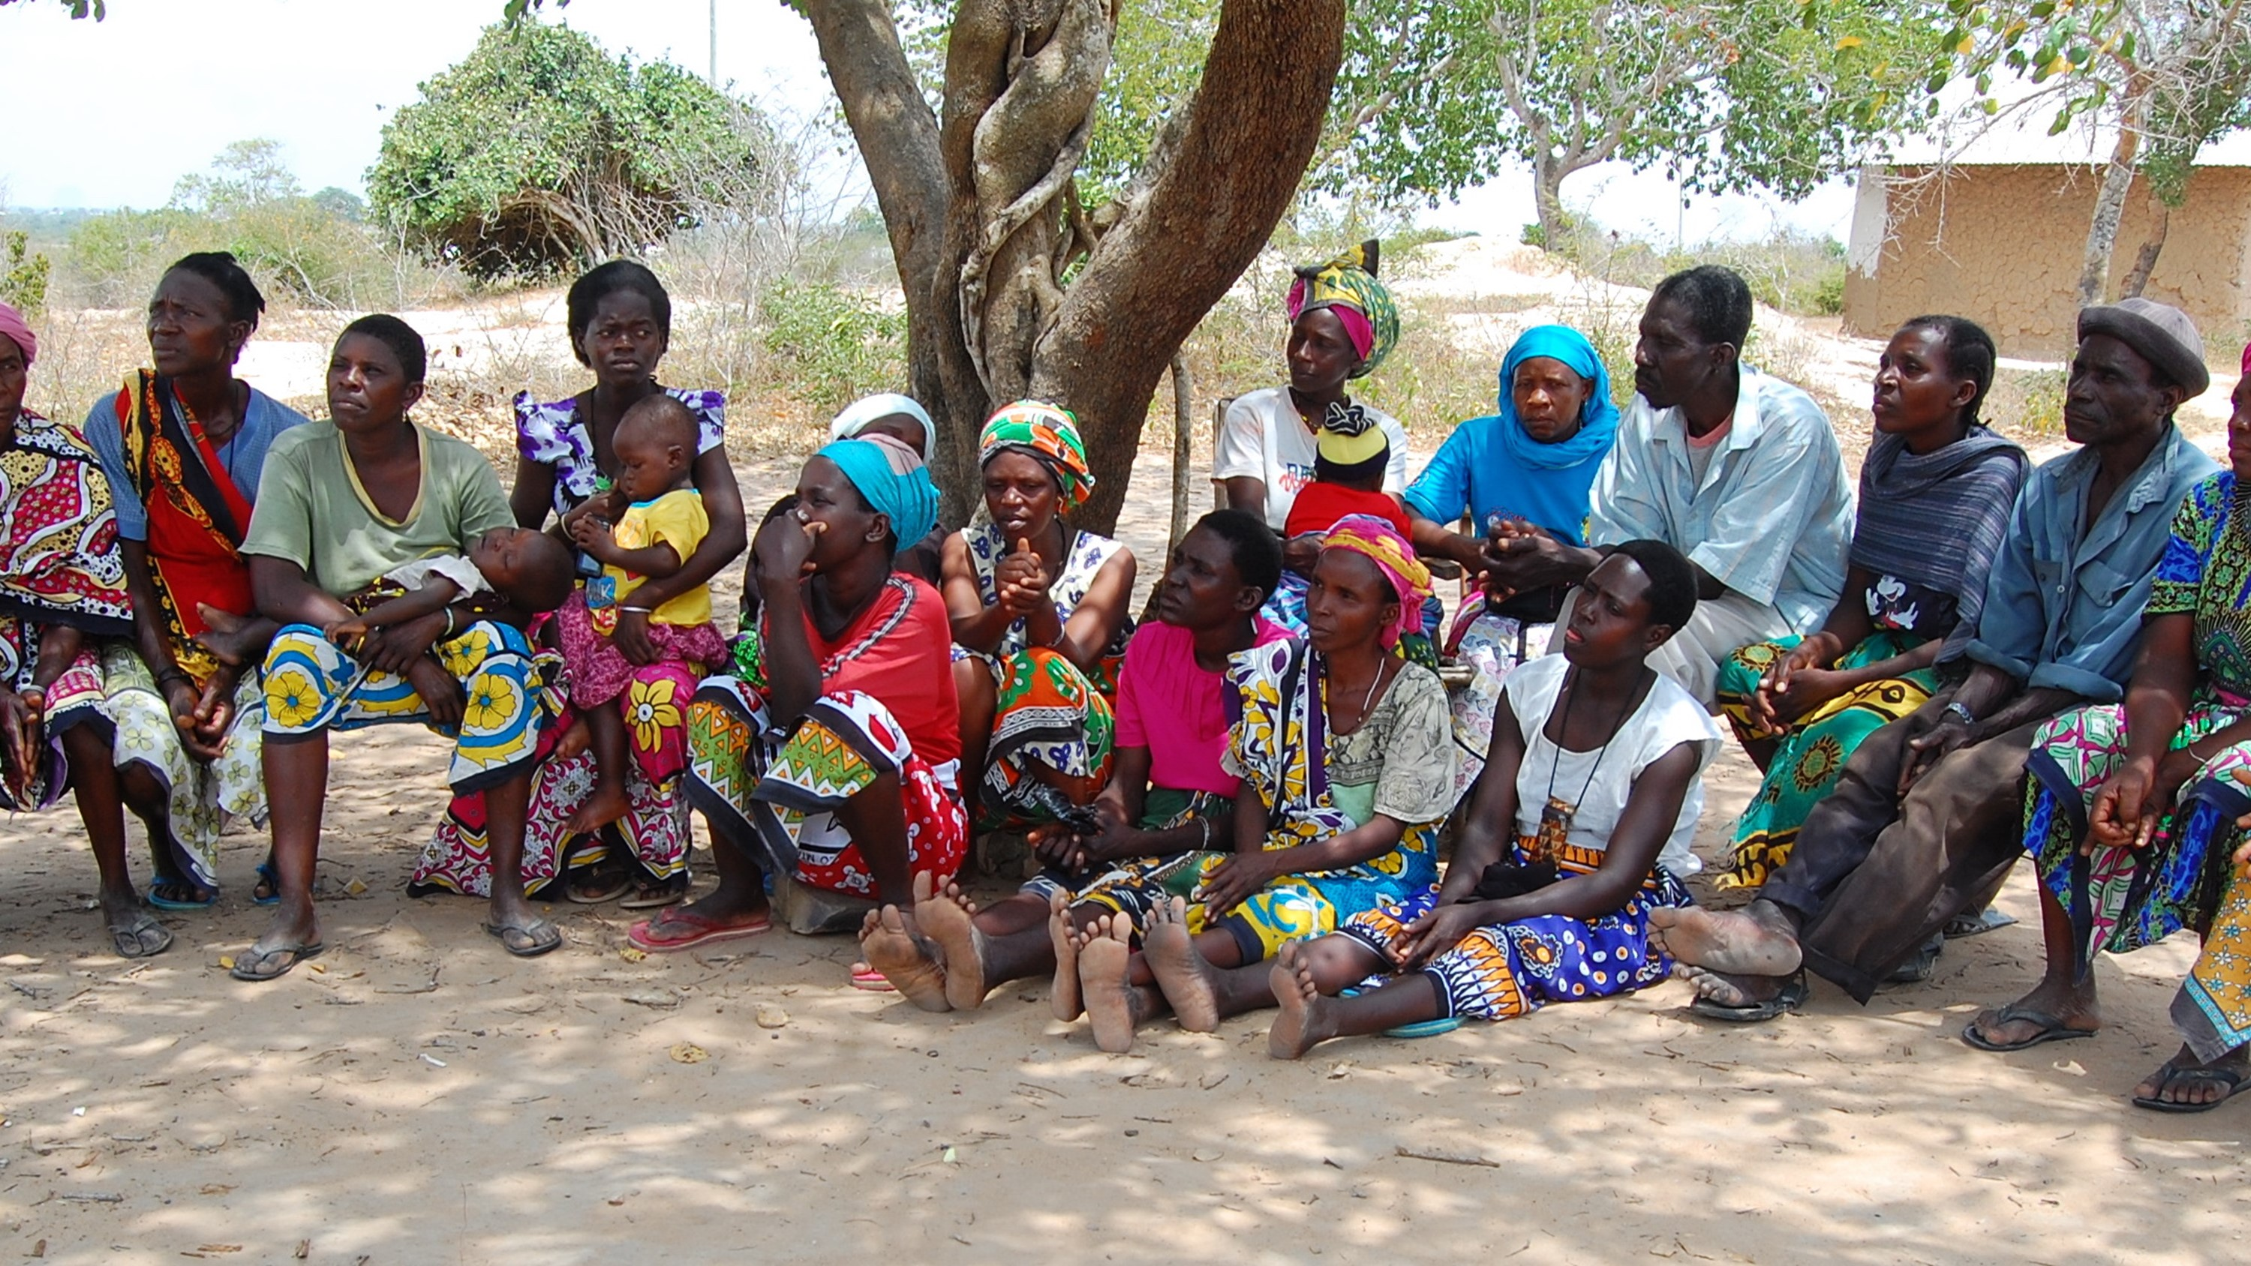
CVA في الحركة التزامات وأدوات CVA

Slide 24
التزام الاتحاد الدولي لجمعيات الصليب الأحمر والهلال الأحمر
"تلتزم الاتحاد الدولي لجمعيات الصليب الأحمر والهلال الأحمر بتقديم 50% من المساعدات الإنسانية عن طريق النقد والقسائم بحلول عام 2025".
Notes:
كجزء من الخطة العالمية للاتحاد الدولي لجمعيات الصليب الأحمر والهلال الأحمر للفترة 2021-2025، تمت صياغة عدد من المبادرات الرئيسية. أحد الأهداف في إطار المبادرات الرئيسية هو أن 50٪ من المساعدة الإنسانية المباشرة (باستثناء الخدمات) يجب أن تتم من خلال CVA بحلول عام 2025.
وقبل ذلك، تعهدت الاتحاد الدولي لجمعيات الصليب الأحمر والهلال الأحمر واللجنة الدولية للصليب الأحمر نيابة عن الحركة بالالتزام بالصفقة الكبرى خلال القمة الإنسانية العالمية في عام 2016، حيث تعهدوا بتوسيع نطاق استخدام التقييمات القائمة على التبرعات.
على أساس ذلك، تم وضع خارطة طريق مدتها 5 سنوات للجنة الدولية للصليب الأحمر والهلال الأحمر (IFRC) في عام 2017 (من المقرر تحديثها في نهاية عام 2021) تحدد الاستثمارات اللازمة للجنة الدولية للصليب الأحمر والهلال الأحمر لدعم الجمعيات الوطنية لتوفير المزيد من المساعدة النقدية. وقد تم وضع خارطة الطريق في وقت بدأ فيه المانحون يطالبون بشكل متزايد ببرامج نقدية على نطاق أوسع، كما قامت منظمات أخرى (مثل برنامج الأغذية العالمي والمفوضية السامية للأمم المتحدة لشؤون اللاجئين) باستثمارات كبيرة في قدرتها على تقديم المساعدة النقدية في حالات الطوارئ على نطاق واسع.
اتفق المشاركون في عملية التشاور حول خارطة الطريق على أن الحركة تحتل مكانة جيدة ضمن النظام الإنساني وينبغي عليها أن تبذل المزيد من الجهود في مجال تقييم الحاجة إلى المساعدة الإنسانية وأن تظل لاعباً وقائداً فعالاً في هذا المجال. إن الانتشار العالمي للحركة، مقترناً بوجودها المحلي من خلال الدور الفريد الذي يضطلع به موظفو ومتطوعو الجمعيات الوطنية، يعني أن الحركة لها مكانة واضحة وقيمة مضافة فيما يتعلق بتوفير تقييم الحاجة إلى المساعدة الإنسانية.

Slide 25








الإطار الاستراتيجي لحركة CVA لعام 2030
الرؤية:
"يكون الناس قادرين على توقع الأزمات والاستجابة لها والتعافي منها، مع اكتساب المرونة اللازمة لعيش حياة آمنة وصحية وكريمة، مع فرص للازدهار."
الأهداف:
التوطين
يتم قيادة حركة CVA محليًا من خلال الاستفادة من الوجود الدائم للحركة ووصولها إلى المجتمعات المحلية ودورها كجهة مساعدة للسلطات العامة.
الانتشار العالمي
يستفيد موقع الحركة الفريد كجهات فاعلة محلية ضمن شبكة عالمية من قوتها الجماعية، من خلال تحسين الاستجابة المنسقة والعمل الإنساني الذي تتيحه CVA.
التعميم
تعد المساعدة النقدية والقسائم خيار الاستجابة الافتراضي لجميع القطاعات وتعزز المساعدة المتكاملة وتلبي الاحتياجات المتنوعة في جميع مراحل العمل الإنساني.
العوامل المساعدة:
قيادة التغيير
تحويل النظم والعمليات والأدوات
توفير الموارد من خلال الأفراد والخبرة والتمويل
الاستفادة من قوتنا الجماعية
تحقيق أداء أفضل، والوصول إلى المزيد
Notes:
الإطار الاستراتيجي لحركة CVA لعام 2030
يهدف هذا الإطار إلى تحقيق طموح الحركة في أن تصبح CVA خيار الاستجابة الافتراضي لجميع القطاعات، وقادرة على توفير CVA يقودها المجتمع المحلي ويدعمها شبكتها العالمية الفريدة.
تعريف الأهداف:
التوطين - الجمعيات الوطنية هي جهات فاعلة محلية ملتزمة بالاستثمار في التواجد الدائم والوصول والعلاقات الموثوقة المتجذرة في المجتمعات المحلية. تتمتع الجمعيات الوطنية في جميع أنحاء العالم بولاية قانونية لخدمة المجتمعات المحلية من خلال دورها المساعد، إلى جانب السلطات الوطنية والمحلية. ومن الأمور الأساسية لضمان كفاءة وفعالية ومساءلة الجمعيات الوطنية، الحاجة إلى الحفاظ على القوة المؤسسية الأساسية على المستوى الوطني ومستوى الفروع وتحسينها باستمرار من خلال تنمية الجمعيات الوطنية والاستعداد لتقديم المساعدة النقدية والقسائم (CVAP). يتمثل أحد الأهداف الأساسية لهذا الإطار الاستراتيجي في التزام قيادة الجمعية الوطنية بتعميم المساعدة النقدية والقسائم، من خلال الإجراءات المحلية الجاهزة النقدية والانتشار العالمي، وربط المساعدة الإنسانية، حيثما أمكن، بهياكل الحماية الاجتماعية الوطنية الموجودة مسبقًا.
الانتشار العالمي - يمكن للحركة تقديم المساعدة الإنسانية من خلال المساعدة النقدية والقسائم في مختلف البلدان والظروف، مما يوفر إجراءات محلية ذات انتشار عالمي. في إطار الالتزام بهذا الانتشار العالمي، يهدف كل من الاتحاد الدولي لجمعيات الصليب الأحمر والهلال الأحمر (IFRC) واللجنة الدولية للصليب الأحمر (ICRC) إلى وضع مجموعة من الأنظمة المناسبة التي تلائم الغرض ويمكن الاستفادة منها من قبل شبكة الحركة من أجل تقديم عمليات قابلة للتطوير ومسؤولة في الوقت المناسب باستخدام المساعدة النقدية والقسائم.
تكمن قوة بصمة CVA للحركة في العمليات التي تناسب الغرض، وتكون اجتماعية، وتتوافق مع معايير ومتطلبات وظائف الدعم، وتضمن أدواراً ومسؤوليات واضحة، وبالتالي تعزز الجودة والمساءلة في تصميم وتنفيذ العمليات باستخدام CVA.
التعميم - تعتبر CVA طريقة افتراضية في جميع مراحل العمل الإنساني في الحركة، بما في ذلك الإجراءات الاستباقية والاستجابة والتعافي وبناء القدرة على الصمود. يتم ضمان الجودة والمساءلة من خلال دمج CVA في مجموعة واسعة من مهام الدعم في تصميم البرامج وتنفيذها ومراقبتها.
من الأمور الأساسية لتوفير CVA كطريقة افتراضية تعميم CVA في جميع عمليات وأنظمة الحركة، وبناء CVA كخيار استجابة متعدد القطاعات ومتعدد الاستخدامات.
العوامل المساعدة:
قيادة التغيير
تُظهر قيادة الحركة التزامها بتعزيز وتعميم النقدية كوسيلة استجابة من خلال تخصيص الموارد اللازمة لبناء الاستعداد النقدي ومن خلال الدعوة الخارجية للدور التحويلي للنقدية كوسيلة استجابة.
(L) تدرج الجمعيات الوطنية برنامج الاستجابة النقدية كأحد الموضوعات ذات الأولوية في خططها للتنمية التنظيمية، وتخصص التمويل والموارد البشرية اللازمة لأنشطة الاستعداد النقدي.
(L) تضع الجمعيات الوطنية CVA كعنصر معترف به في دورها المساعد للسلطات العامة وكجزء لا يتجزأ من التزامها بالتوطين مع الجهات الفاعلة الإنسانية الأخرى.
(L&M) تعتبر CVA خيار استجابة افتراضي لجميع القطاعات وعبرها، مع دعم قيادة الجمعية الوطنية لدمج CVA المسؤولة وفي الوقت المناسب في خدمات الفروع المحلية.
(G) تدعو الاتحاد الدولي لجمعيات الصليب الأحمر والهلال الأحمر واللجنة الدولية للصليب الأحمر المانحين والشركاء الدوليين الآخرين إلى الاستثمار في قدرات الحركة في مجال تقييم الاحتياجات النقدية كاستثمار رئيسي في التوطين.
(L/G/M) تقود القيادة المبدئية عملية صنع القرار بشأن تعميم CVA وتضع الحركة في موقع الريادة الفكرية الرئيسية في مجال CVA في كل من السياقين الإنساني والتنموي.
تحويل النظم والعمليات والأدوات
من خلال تحويل النظم والعمليات والأدوات، يتم تعميم CVA في جميع أنحاء الحركة، مع قيام خدمات الدعم بدور متقدم في تصميم وتقديم CVA.
(M) يتم تطوير عمليات صنع قرار مرنة ومناسبة تكون مرنة بما يكفي للاستجابة للسياقات سريعة التغير والاحتياجات المتطورة على أرض الواقع، مع الحفاظ على المساءلة والشفافية في تقديم CVA.
(G/M) يتم تعزيز أدوار ومسؤوليات خدمات الدعم، بما في ذلك المشتريات والمالية والشؤون القانونية وإدارة المعلومات، مما يسمح للحركة بتلبية الطلب المتزايد على CVA بفعالية وكفاءة من خلال عمليات محوّرة تتناسب مع الغرض والحجم.
(G/M) يتم تعزيز التعاون والتنسيق بين مختلف الجهات المعنية المشاركة في تصميم وتقديم CVA، مما يزيل العزلة التشغيلية ويعزز نهجًا أكثر تماسكًا في البرمجة.
توفير الموارد من خلال الخبرة والتمويل
لضمان تقديم CVA في الوقت المناسب وبشكل مسؤول وعلى نطاق واسع، ستلتزم الحركة بتوفير الموارد المالية والبشرية الكافية لدعم بناء القدرات الفعالة لـ CVA على الصعيدين العالمي والمحلي.
(G) يتم تمكين الإجراءات الاستباقية باستخدام CVA من خلال التمركز المسبق لأموال البرنامج على المستويات المحلية ومن خلال استثمار الحركة في آليات تجديد الأموال.
(ل) تضمن الجمعيات الوطنية الخبرة الوطنية والإقليمية في مجال الخدمات المجتمعية من خلال الاستثمار في بناء قدرات الموظفين ودمج الخدمات المجتمعية في جميع الإدارات والفروع.
(م) يتم تصميم وتنفيذ أنشطة القيمة المضافة المجتمعية (CVA) المسؤولة والمناسبة من حيث التوقيت والقابلة للتطوير من قبل الموظفين والمتطوعين في جميع أنحاء الحركة، الذين لديهم إمكانية الوصول إلى تدريب ممول بشكل مناسب ومسارات تعليمية ديناميكية.
(G&M) يتم تمويل برامج العمل التطوعي المجتمعي (CVAP) والبرامج طويلة الأجل التي تقدم العمل التطوعي المجتمعي من خلال مقترحات مشتركة يتم تطويرها ودعمها من قبل أعضاء الحركة.
الاستفادة من قوتنا الجماعية
إن التعاون الداخلي للحركة والالتزام المشترك بإعطاء الأولوية لخدمات التطوع المدني وتوسيع نطاقها يعززان تقديم المساعدة الإنسانية ويضعان الحركة في موقع الشريك المفضل على الصعيدين المحلي والعالمي.
(L) يتم تعزيز تقديم المساعدة الإنسانية في حالات الطوارئ وتأثيرها من خلال شراكات طويلة الأجل تقيمها الجمعيات الوطنية مع الجهات الفاعلة المحلية والسلطات العامة، بما في ذلك استخدام المساعدة الإنسانية في حالات الطوارئ ضمن آليات الحماية الاجتماعية القائمة وأنظمة الاستجابة للصدمات.
(L&G) موظفو الحركة مجهزون ومستعدون لقيادة أدوار تنسيق المساعدة النقدية في حالات الطوارئ على المستويات الوطنية والإقليمية والعالمية.
(G) يتم تقديم المساعدة الإنسانية في حالات الطوارئ على نطاق واسع وبشكل مكمل لأشكال المساعدة الأخرى، مع إعطاء أعضاء الحركة الأولوية للتنسيق الداخلي في العمليات الثنائية والمتعددة الأطراف.
(G) يتم تحسين سرعة وانتشار ومساءلة الاستجابات الإنسانية التي تقدم المساعدة النقدية المؤقتة من خلال تطوير وصيانة الشراكات الاستراتيجية، التي يتم تحديثها مع تطور السياقات العالمية.
القيام بعمل أفضل، والوصول إلى المزيد
في سعيها لتحسين المساءلة عن المساعدة الإنسانية في حالات الطوارئ وتمكين المجتمعات المحلية في قلب الاستجابة، ستستثمر الحركة في تطوير التعلم القائم على الأدلة وتسخير الابتكار الذي يركز على الناس.
(L) الناس في الصدارة - تصميم خدمات الرعاية الإنسانية وتوجيهها ومراقبتها؛ يتم تمكينهم من خلال مشاركة أكبر لمتطوعي الجمعيات الوطنية وإعطاء الحركة الأولوية للمجتمعات المحلية في قلب الاستجابة.
(G & M) يتم تحقيق جودة CVA من خلال الاستثمار في ممارسات الرصد والتقييم الشاملة، مع تعزيز آليات المساءلة ووضع معايير دنيا لكل برنامج.
(L) يتم جمع الخبرات والمعارف والمهارات المحلية ومشاركتها داخل الحركة ومع القطاع الإنساني الأوسع نطاقاً لتوجيه ممارسات التقييم والتقييم المستمر والسياسات والدعوة.
(ز) تعزز الحركة عقلية وثقافة التعلم القائم على الأدلة، وتسعى جاهدة إلى التحسين المستمر لتصميم البرامج وتنفيذها، وتستثمر في جدول أعمال بحثي يحدد الثغرات المعرفية والاتجاهات الناشئة في مجال الإصابة بالسكتة الدماغية.
(ز) تضمن المراكز الإقليمية والعالمية تبادل خبرات الحركة وتعلمها وتعزيزها ونشرها عبر قنوات مختلفة، مثل المنشورات التي يراجعها الأقران والفعاليات التعليمية والمنصات الإلكترونية.
(M+G+L): يتم تحسين جودة CVA في كل من البرمجة والأنظمة باستمرار من خلال التركيز على الابتكار على نطاق الحركة، والذي يتم تعزيزه من خلال الإدارة التكيفية وثقافة الإبداع والتفكير التصميمي الديناميكي والاستخدام المقبول للتكنولوجيات الجديدة.
(M+ G+L): يتم الاستفادة من الابتكارات الرقمية لتحسين تقديم CVA، والمساعدة في معالجة الفجوة الرقمية، وتعزيز الشمول المالي حيثما كان ذلك ممكناً ومتاحاً للمجتمعات المتضررة من الأزمات.

Slide 26




مجتمع حركة النقد
التنسيق الإقليمي – مجتمع الممارسات (COPs)
التنسيق الفني العالمي لمجال أو مهمة محددة – مجموعات العمل الفنية (TWG)
التنسيق الفني الاستراتيجي العالمي – مجموعة العمل النقدية النظيرة
(CPWG)
الاستراتيجية العالمية – المجموعة الاستشارية النقدية (AG)
Notes:
مجتمع حركة النقد - Red-Cross-Cash-Community_v11-1.pdf (cash-hub.org)
العضوية وكيفية المشاركة يمكن لأعضاء الحركة والموظفين والمتطوعين والقادة الانضمام إلى مجتمع النقد. تشمل العضوية التسجيل في Cash Hub للانضمام إلى المحادثات والوصول إلى الموارد.
• يساهم الأعضاء بمعرفتهم وخبراتهم من برامجهم النقدية إلى الجمعيات الوطنية الأخرى والحركة والممارسين النقديين الآخرين.
• يقدم الأعضاء محتوى عن برنامجهم النقدي لدعم الآخرين وتقديم نبذة عن جمعيتهم الوطنية والحركة.
• يقدم الأعضاء الدعم لأقرانهم من خلال مشاركة معارفهم وطرح الأسئلة أو عرض المشكلات التي يواجهونها في برامجهم عبر منتدى Cash Hub عبر الإنترنت. يمكن للأعضاء التعلم من أقرانهم وقراءة المناقشات الحالية.
• يشارك الأعضاء أيضًا ويكتشفون الأخبار والوظائف والفعاليات وفرص التدريب ذات الصلة بالنقدية داخل الحركة. إليك مقطع فيديو يشرح المزيد عن منصة Cash Hub.
• سيتعرف الأعضاء على تجربة الحركة في مجال النقدية في مجموعة من المجالات المواضيعية أو الجغرافية، والبحث حسب الموضوع أو المنطقة أو باستخدام الكلمات الرئيسية أو سنة النشر أو نوع الوثيقة، مثل المقالات ودراسات الحالة والتقييم والتعلم والبحث والأدوات والفيديو.
• يمكن للأعضاء الوصول إلى مجموعة أدوات النقد في حالات الطوارئ (CiE) وأحدث إرشادات البرنامج بشأن النقد في الحركة
التنسيق الإقليمي – مجتمع الممارسات (COPs) - تم إنشاء مجتمع الممارسات (COPs) لتوفير الخبرة على المستوى الإقليمي من أجل تحقيق نتائج الإطار الاستراتيجي النقدي للحركة الدولية للصليب الأحمر والهلال الأحمر وبناء شبكة من الجمعيات الوطنية (NS) والممارسين لتبادل المعرفة والدعوة لدعم استخدام النقد. من المتوقع أن يحقق مجتمع الممارسات نتائج محددة على المستوى الإقليمي تدفع الحركة نحو تحقيق النتائج.قد تكلف مجموعة الممارسات مجموعة العمل المعنية بالنقدية بمخرجات محددة، أو العكس، و/أو قد توصي المجموعة بمخرجات من وجهة نظرها لإعطائها الأولوية. ومن المتوقع أن يكون لكل منطقة من المناطق الخمس (5) التابعة للاتحاد الدولي لجمعيات الصليب الأحمر والهلال الأحمر مجموعة عمل. وتشمل هذه المناطق أفريقيا والأمريكتين وآسيا والمحيط الهادئ وأوروبا والشرق الأوسط/شمال أفريقيا. وسيكون تمثيل اللجنة الدولية للصليب الأحمر ضمن هذه المناطق. وحيثما أمكن، سيكون مركز التنسيق النقدي للاتحاد الدولي لجمعيات الصليب الأحمر والهلال الأحمر في المنطقة مسؤولاً عن إنشاء مجتمع الممارسة. ثم يضع الفريق اختصاصاته ويعين رئيسه ويؤكد معايير عضوية أعضاء الفريق وعضويتهم.
التنسيق الفني العالمي لمجال أو مهمة محددة - الأفرقة العاملة الفنية (TWG) - يتم إنشاء الأفرقة العاملة الفنية (TWG) من قبل الأفرقة العاملة النقدية (CPWG) لتوفير الخبرة الفنية المحددة لتحقيق نتيجة محددة للإطار الاستراتيجي النقدي للحركة الدولية للصليب الأحمر والهلال الأحمر. ومن المتوقع أن تحقق الأفرقة العاملة الفنية نتائج محددة تدفع الحركة نحو تحقيق النتائج. قد تكلف مجموعة الأقران النقدية (CPWG) الفريق العامل الفني بمخرجات محددة، و/أو قد يوصي الفريق بمخرجات من وجهة نظره لإعطائها الأولوية. يتم إنشاء الفريق العامل الفني طالما رأت مجموعة الأقران النقدية (CPWG) ذلك ضروريًا. يتم إنشاء أو حل الفريق العامل الفني (TWG) من قبل مجموعة الأقران النقدية (CPWG). ستقوم مجموعة الأقران النقدية (CPWG) بمراجعة وتأييد المخرجات المحددة التي طورها الفريق العامل الفني. الفرق العاملة الفنية الحالية هي الاستعداد النقدي، وإدارة البيانات/إدارة المعلومات، والتدريب.
التنسيق الفني الاستراتيجي العالمي – مجموعة العمل النقدية النظيرة (CPWG) - مجموعة العمل النقدية النظيرة (CPWG) هي مجموعة أساسية من أصحاب المصلحة في حركة الصليب الأحمر والهلال الأحمر الدولية، ولديها خبرة في مجال المساعدة النقدية والقسائم (CVA). يجتمع الفريق بانتظام كأقران للتعاون في مجال الاستراتيجية والتوجيه والأدوات، وتوفير القيادة الفنية، وتشجيع الحركة وتزويدها بالقدرات المؤسسية في مجال المساعدة النقدية والقسائم، وتوجيه الإطار الاستراتيجي النقدي للحركة والمساهمة فيه. يتلقى فريق العمل النقدي النظير (CPWG) المعلومات من الأفرقة الفنية والإقليمية ويقدم التوجيه والإرشادات العامة لهذه الأفرقة. يضمن الأعضاء الفرديون في مجموعة العمل النقدية الربط مع المجموعة الاستشارية الفنية لشراكات التعلم النقدي لضمان تطبيق المعايير والممارسات الجيدة على نطاق القطاع وتبادل خبرات الحركة.
الاستراتيجية العالمية - المجموعة الاستشارية النقدية (AG) - المجموعة الاستشارية النقدية (AG) هي مجموعة رفيعة المستوى من قادة حركة الصليب الأحمر والهلال الأحمر الدولية، أنشئت لتوفير التوجيه الاستراتيجي لمركز النقد الذي يستضيفه الصليب الأحمر البريطاني، وكذلك لدعم تنفيذ الحركة للالتزامات والطموحات العالمية لتوسيع نطاق المساعدة النقدية والقسائم (CVA). يدعم الأعضاء المساعدة النقدية والقسائم في الحركة، ويؤثرون على التزام ودعم قادة الصليب الأحمر والهلال الأحمر، ويعززون مكانة الحركة كجهة فاعلة عالمية في مجال المساعدات النقدية وشريك مفضل. تجدر الإشارة إلى أن المجموعة الاستشارية ليست هيئة قانونية رسمية تابعة للحركة، وبالتالي، فهي لا تتحمل مسؤوليات رسمية في اتخاذ القرارات.

Slide 27

خارطة طريق الاتحاد الدولي لجمعيات الصليب الأحمر والهلال الأحمر الأهداف الأساسية والرؤية
8 أهداف أساسية لتنفيذ تقييم الحاجة النقدية (بما في ذلك الحجم والسرعة والمساءلة)
4 نماذج للاستجابة النقدية للاتحاد الدولي لجمعيات الصليب الأحمر والهلال الأحمر والمنظمات الوطنية:
تدعم الاتحاد الدولي لجمعيات الصليب الأحمر والهلال الأحمر الوطنية (IFRC) الجمعيات الوطنية في عمليات تقييم الأضرار النقدية الصغيرة/المتوسطة الحجم
تدعم الاتحاد الدولي لجمعيات الصليب الأحمر والهلال الأحمر الوطنية (IFRC) الجمعيات الوطنية بما في ذلك القدرة على الاستجابة السريعة لبرنامج CVA على نطاق واسع
التنفيذ المحلي من قبل الجمعيات الوطنية بالشراكة مع الأمم المتحدة و/أو اتحادات المنظمات غير الحكومية
تدعم الاتحاد الدولي لجمعيات الصليب الأحمر والهلال الأحمر الوطنية (IFRC) الجمعيات الوطنية بصفتها جهة مساعدة للحكومة في الاستجابات النقدية المرتبطة بالحماية الاجتماعية.
Notes:
يتم تحديث خارطة طريق CVA حاليًا. يرجى من المناطق استخدام المعلومات الإقليمية.
في الماضي، كان التركيز الرئيسي للاتحاد الدولي لجمعيات الصليب الأحمر والهلال الأحمر والمنظمات الوطنية على تطوير الأنظمة والقدرات اللازمة للصليب الأحمر لتقديم CVA بشكل مستقل. في حين أن هذا لا يزال نموذجًا أساسيًا للاستجابة، فإن خارطة طريق CVA تقدم فكرة أن الحركة بحاجة إلى الاستثمار وترسيخ مكانتها لتلعب دورًا مركزيًا في الاستجابات الدولية المتعددة القطاعات المنسقة ودعم المنظمات الوطنية للعب دور مساعد للحكومة في الاستجابة التي تقودها الدولة. توضح النماذج الأربعة هذه الرؤية

Slide 28



منصة CashHub الإلكترونية التابعة للحركة الدولية للصليب الأحمر والهلال الأحمر + مكتب المساعدة النقدية، مما يتيح تبادل المعرفة والمعلومات بين العاملين في مجال المساعدات النقدية في الحركة.
المعلومات
أدوات
البيانات
أدلة البرنامج
التعلم
دراسات الحالة
المشورة الفنية
https://cash-hub.org/
Notes:
يستضيف الصليب الأحمر البريطاني (بالشراكة مع الاتحاد الدولي لجمعيات الصليب الأحمر والهلال الأحمر واللجنة الدولية للصليب الأحمر) مركز حركة النقدية (Movement Cash Hub)، الذي يهدف إلى تسريع استخدام المساعدات النقدية وتوسيع نطاقها في الحركة من أجل تحسين فعالية وكفاءة العمل الإنساني.
CashHub هي منصة إلكترونية تتيح تبادل المعرفة والمعلومات بين شبكة الممارسين النقديين في الحركة. توفر المنصة إمكانية الوصول إلى المعلومات والأدوات والبيانات وأدلة البرامج والتعلم ودراسات الحالة والمشورة الفنية. (احتفظ بالنص - انظر ما إذا كان بإمكان BRC Audiovisual توفير رسومات بيانية لبعض النقاط (مثل المعلومات والأدوات والبيانات وأي نقاط أخرى؟)
يستضيف Cash Hub أيضًا مجتمعًا عبر الإنترنت حول CVA لموظفي ومتطوعي الحركة، لمناقشة الأمور والتواصل مع الزملاء.
بالإضافة إلى اللغة الإنجليزية، تمت ترجمة Cash Hub إلى اللغات العربية والروسية والفرنسية والإسبانية.
بصفتها المضيف، تتولى الصليب الأحمر البريطاني مسؤولية الإشراف على Cash Hub وتدعم برنامج الأنشطة من خلال فريق مخصص يعمل في مديريتها الدولية.
موقع Cash Hub: https://cash-hub.org/

Slide 29
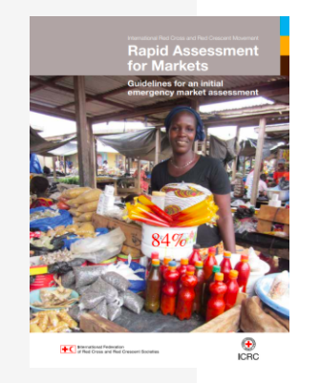
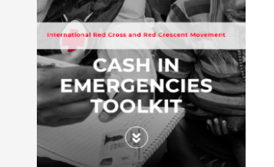
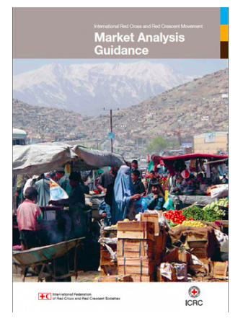

أدوات وإرشادات حركة CVA
https://cash-hub.org/guidance-and-tools/programme-guidance/
Notes:
ملاحظات:
يصف مقدم العرض الأدوات والإرشادات الرئيسية المتعلقة بالتقييمات النقدية الحالية المستخدمة في الحركة - النقد في حالات الطوارئ (مجموعة أدوات CiE) والتقييم السريع للأسواق (RAM) وإرشادات تحليل السوق (MAG).
يمكن العثور على كل هذه الأدوات في مركز النقد تحت عنوان "الإرشادات والأدوات".

Slide 30
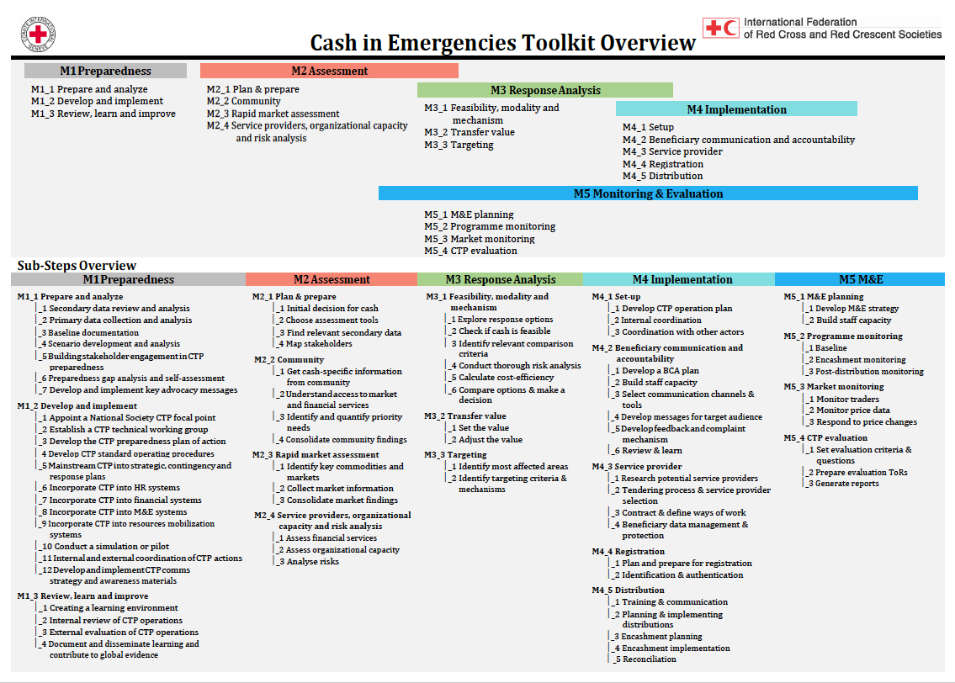
مجموعة أدوات النقد في حالات الطوارئ

Slide 31
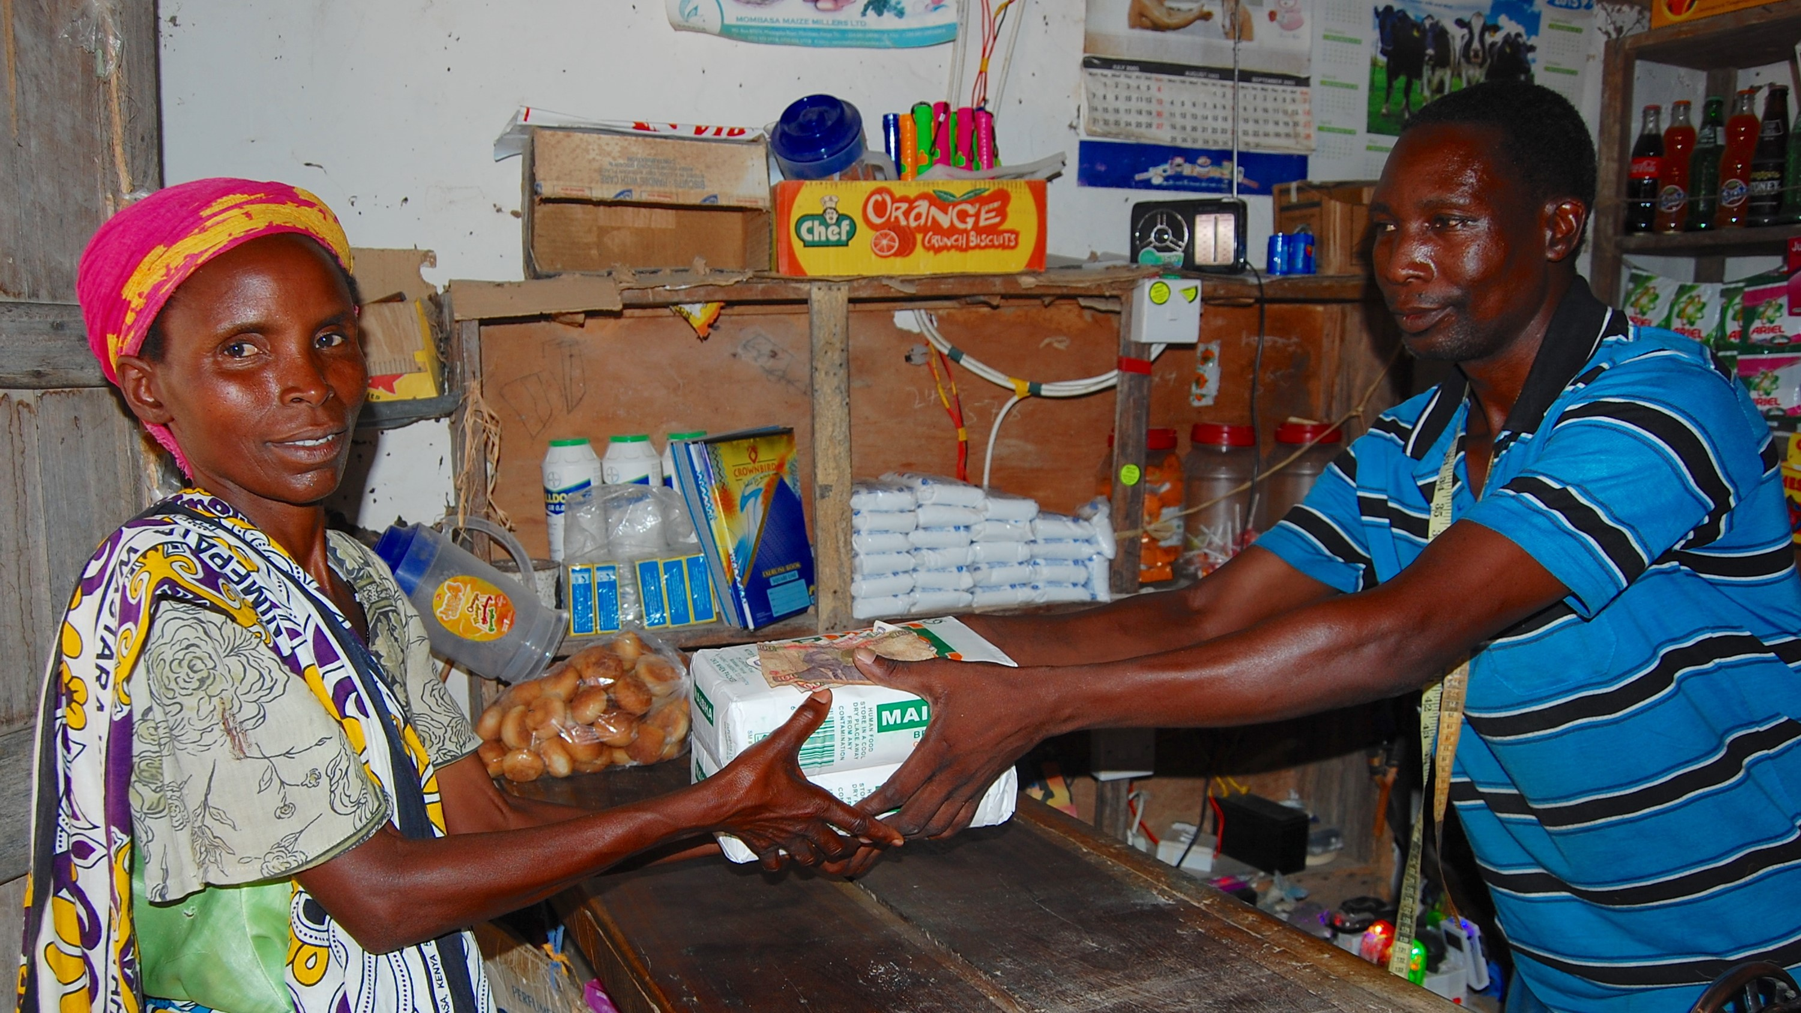
الاستعداد لمواجهة حالات الطوارئ الصحية (CVAP) ما هو وما أهميته

Slide 32
لماذا يعتبر برنامج CVAP مهمًا؟
الاستعداد يزيد من قدرة NS واحتمالية توفير الاستخدام المناسب لـ CVA أثناء الاستجابة
تساعد الاستعدادات على تقليل وقت الاستجابة وزيادة نطاق الاستجابة المحتمل.
يمكن دعم جميع الأدوار داخل NS لتكون أكثر استعدادًا (البرامج، الشؤون المالية، اللوجستيات، الموارد البشرية، إلخ)
الروابط مع عمل NSD (PER، RedReady، FbF، إلخ)
لتوفير CVA بكفاءة وفعالية أثناء الطوارئ تعد إجراءات التشغيل القياسية خطوة ملموسة في الاستعداد لـ CVA
يضمن الانخراط في التنسيق والتعاون والتواصل كجزء من الاستعداد الكفاءة والمساءلة في الاستجابة لخدمات الدعم النفسي والاجتماعي

Slide 33
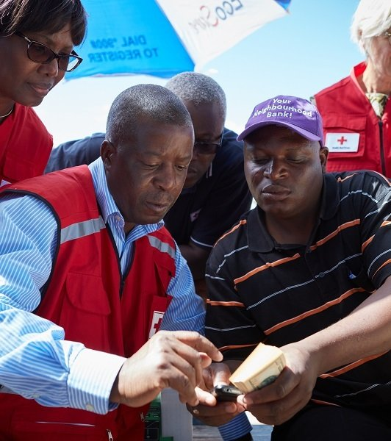
ما هو الاستعداد النقدي (CVA)؟
الاستعداد النقدي NS
تكون الجمعية الوطنية جاهزة لـ CVA عندما تكون قادرة على تقديم المساعدة المناسبة، في شكل CVA، بأمان ومسؤولية وسرعة، في أي وقت وعلى أي نطاق.
الاستعداد لمواجهة حالات الطوارئ النقدية
الاستعداد لمواجهة حالات الطوارئ المدنية (CVA) هو مبادرة تطوير مستمرة للجمعية الوطنية تهدف إلى زيادة حالة الاستعداد من خلال دمج CVA في أدوات المنظمة وأنظمتها وإجراءاتها وقدرات موظفيها، فضلاً عن تعزيز الدعم القيادي النشط لـ CVA والتنسيق والتواصل من أجل أن تكون NS جاهزة لمواجهة حالات الطوارئ المدنية (CVA).

Slide 34






إطار الاستعداد لـ CVA: 5 مجالات
مشاركة المجتمع والمساءلة والتنسيق والشراكة
التزام القيادة
العمليات والأنظمة والأدوات
الموارد المالية والبشرية والقدرات
الاختبار والتعلم والتحسين

Slide 35
نظرية التغيير في برنامج CVAP
Notes:
توضح هذه الشريحة نظرية التغيير الخاصة ببرنامج CVAP وكيف أن الاستثمار في مجالات CVAP الخمسة لبناء قدرات منظمة CVA والحفاظ عليها يمكن أن يعزز القدرة التشغيلية لـ NS CVA وتأثيرها في تلبية الاحتياجات.
ستحتاج NS إلى تطبيق الاستثمارات المكتسبة في إطار المجالات الخمسة لـ CVAP من خلال تنفيذ CVA في استجاباتها عند الاقتضاء. ونتيجة لذلك، يمكن لـ NS أن تحقق تقدمًا في حجم وجودة وتوقيت استجابتها التشغيلية لـ CVA وتكون أكثر قدرة على تلبية احتياجات السكان المتضررين من الأزمة بطريقة كريمة ومسؤولة وفعالة، من خلال CVA.

Slide 36
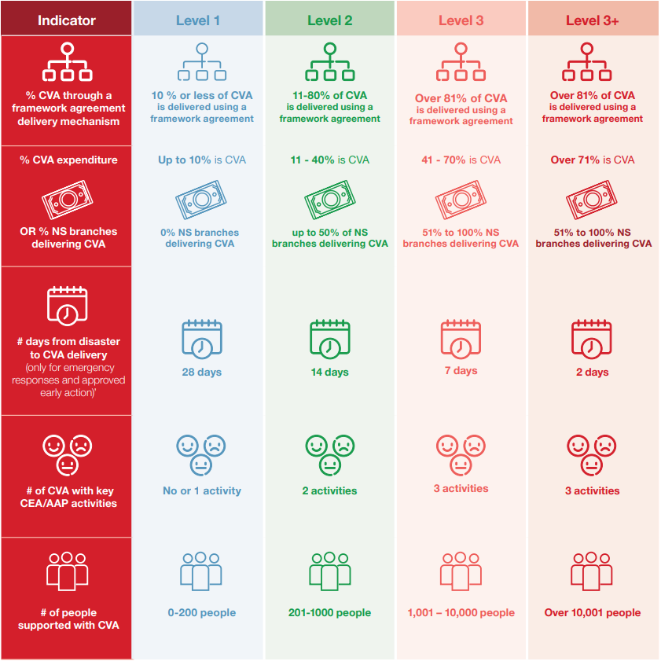
الاستعداد التشغيلي لـ CVA
تحديد الجاهزية التشغيلية لـ CVA مع جوهر الجمعية الوطنية من خلال دراسة تجربة CVA في الجمعية الوطنية.
يتم وضع هدف الاستعداد التشغيلي المنشود بناءً على المستوى التشغيلي الحالي.
بناءً على النتائج، ستحدد الجمعية الوطنية رؤية CVA للجمعية الوطنية بما يتماشى مع أولوياتها الاستراتيجية.
Notes:
بالإضافة إلى النظر في قدراتهم التنظيمية في مجالات وظيفية رئيسية، فإن الاستثمار في برنامج VAP سيسمح لـ NS بتطوير قدراتهم التشغيلية في مجال CVA لتقديم CVA أكثر مسؤولية وفي الوقت المناسب أثناء الاستجابة.
تقيس المستويات التشغيلية لـ CVA للحركة حجم وجودة وسرعة تقديم CVA.

Slide 37
مستويات القدرات التنظيمية لـ CVA
المستوى 3+
المستوى 3
جميع الأنظمة والهياكل والعمليات والموارد اللازمة لتقديم القيمة المضافة المجتمعية متوفرة بجودة ومعايير استثنائية. تلعب NS دورًا رئيسيًا في التأثير على البيئة الخارجية. NS قادرة على تقديم قيمة مضافة مجتمعية قابلة للتطوير ومناسبة من حيث التوقيت ومسؤولة دون دعم خارجي، ومن المحتمل أن تفعل ذلك، كما أنها قادرة على تقديم دعم القيمة المضافة المجتمعية لمنظمات أخرى وشركاء الحركة.
المستوى 2
جميع الأنظمة والهياكل والعمليات والموارد اللازمة لتنفيذ CVA موجودة بجودة ومعايير كافية. NS قادرة على تقديم CVA قابلة للتطوير وفي الوقت المناسب وقابلة للمساءلة دون دعم خارجي.
المستوى 1
تتوفر الأنظمة والهياكل والعمليات والموارد الأساسية لتنفيذ CVA، ولكنها تحتاج إلى تحسين. NS قادرة على تقديم CVA قابلة للتطوير وفي الوقت المناسب وقابلة للمساءلة مع دعم خارجي محدود.
لا يوجد أي شيء تقريبًا لدعم تنفيذ CVA. لا تستطيع NS تقديم CVA قابلة للتطوير وفي الوقت المناسب وقابلة للمساءلة إلا بدعم خارجي كبير.
Notes:
يتم قياس القدرة الحالية على تقييم المخاطر والتهديدات من خلال أربعة مستويات تنظيمية لتقييم المخاطر والتهديدات. وتوضح هذه المستويات المتطلبات الضرورية من حيث القدرة التنظيمية للخدمة الوطنية (الأنظمة والهياكل والعمليات والموارد) حتى تتمكن الخدمة الوطنية من تقديم تقييم للمخاطر والتهديدات قابل للتطوير وفي الوقت المناسب ويمكن المساءلة عنه.
يتم قياس المستويات التنظيمية لـ CVA من خلال تقييم ذاتي لقدرات CVA في NS - وهي خطوة أساسية في عملية CVAP التي تتم بقيادة NS نفسها، في البداية وفي منتصف المدة وفي النهاية.
توفر نتائج التقييم الذاتي لقدرات CVA للمنظمة الوطنية صورة مفصلة عن مستواها، فضلاً عن قدراتها والثغرات الموجودة فيها. كما يسلط التقييم الذاتي الضوء على المجالات المحددة التي يجب على المنظمة الوطنية الاستثمار فيها لتحقيق هدف CVAP والمستوى الذي تريد الوصول إليه.
من المتوقع أن ترفع المنظمة الوطنية النموذجية مستواها التنظيمي بمستوى أو مستويين بحلول نهاية رحلتها في الاستعداد لـ CVA، بناءً على رؤيتها المتوقعة للمكانة التي تريد الوصول إليها.

Slide 38
إرشادات وأدوات برنامج CVAP
إرشادات لتعميم CVA - الاستعداد النقدي للاستجابة الفعالة
أدوات CVAP
الحد الأدنى من متطلبات برنامج CVAP
Notes:
تتوفر إرشادات وأدوات جديدة، بما في ذلك نهج CVAP السريع. (سيقدم مقدم العرض لمحة عامة عن هذه الإرشادات والأدوات)
خلفية عن مسار/الجدول الزمني لبرنامج CVAP حتى الآن:
2012-2013 الاستعداد النقدي التجريبي - فيتنام، الفلبين، السنغال، تشيلي
2014 إجراء تقييم مستقل
2015 إنشاء فريق العمل التعاوني المعني بالاستعداد النقدي - النسخة الأولى من التوجيهات والأدوات الخاصة بالاستعداد النقدي
تم تطوير
2018 تقييم مستقل - كينيا، ملاوي، ميانمار، باكستان، الفلبين، فيتنام
2019-2021 تحديث الإرشادات + الأدوات
تجربة CVAP التجريبية 2013-2014
تطوير الأدوات
تقييم عالمي
إرشادات منقحة 2020. أدوات منقحة قيد الإعداد حاليًا
CPTWG
تم إنشاء CPTWG كنقطة مركزية للنقاش والمشاركة من أجل تحديد وتنسيق وتوفير ودعم وتحسين جودة CVA المناسبة والمتكاملة. تجتمع مجموعة أساسية من أصحاب المصلحة الرئيسيين في RCM والتي تشكل اللجنة التوجيهية بانتظام كأقران للتعاون في تشجيع وتجهيز RCM لتبني وزيادة قدراتها المؤسسية في CTP. كما تقوم اللجنة التوجيهية بإبلاغ وتقديم التوجيهات إلى مجموعات العمل الفرعية التي يتم تشكيلها وتكليفها بمهام بناءً على أهداف محددة.

Slide 39










مسار الاستعداد لـ CVA
التقييم
التصميم
التنفيذ
الانتقال / الخروج
ورشة عمل التمهيد والتصور
التقييم الذاتي لقدرات CVA
تطوير خطة عمل الاستعداد لـ CVA
الاستعراض النهائي والدروس المستفادة والطريق إلى الأمام (الانتقال إلى المستوى التالي)
التنفيذ
نقد جاهز NS
1
2
3
4
5
6
7
8
9
تعيين منسق CVA
قرار NS بشأن مستوى الاستعداد النقدي الذي ترغب في تحقيقه
المصادقة على خطة عمل تقييم المخاطر النقدية ودمجها في خطة عمل NS التشغيلية
المراجعة النصفية وتعديلات خطة العمل
فترة من 3 إلى 4 سنوات
Notes:
استبدل بخريطة طريق CVA المرئية

Slide 40
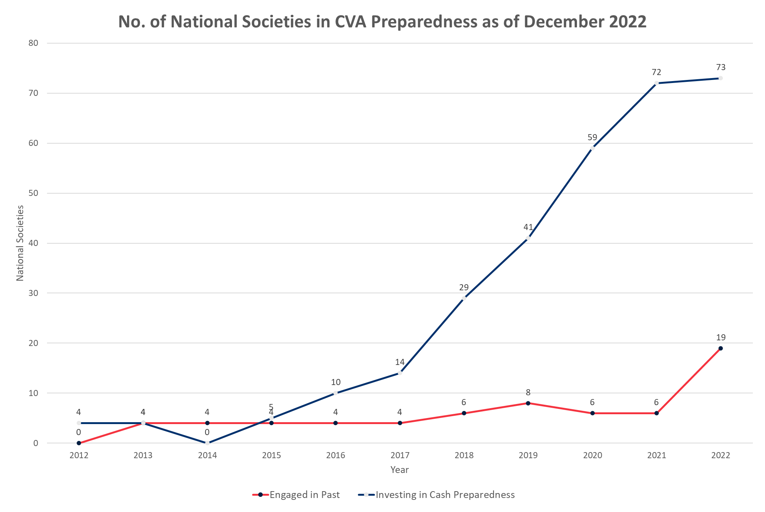
التقدم المحرز منذ البداية

Slide 41
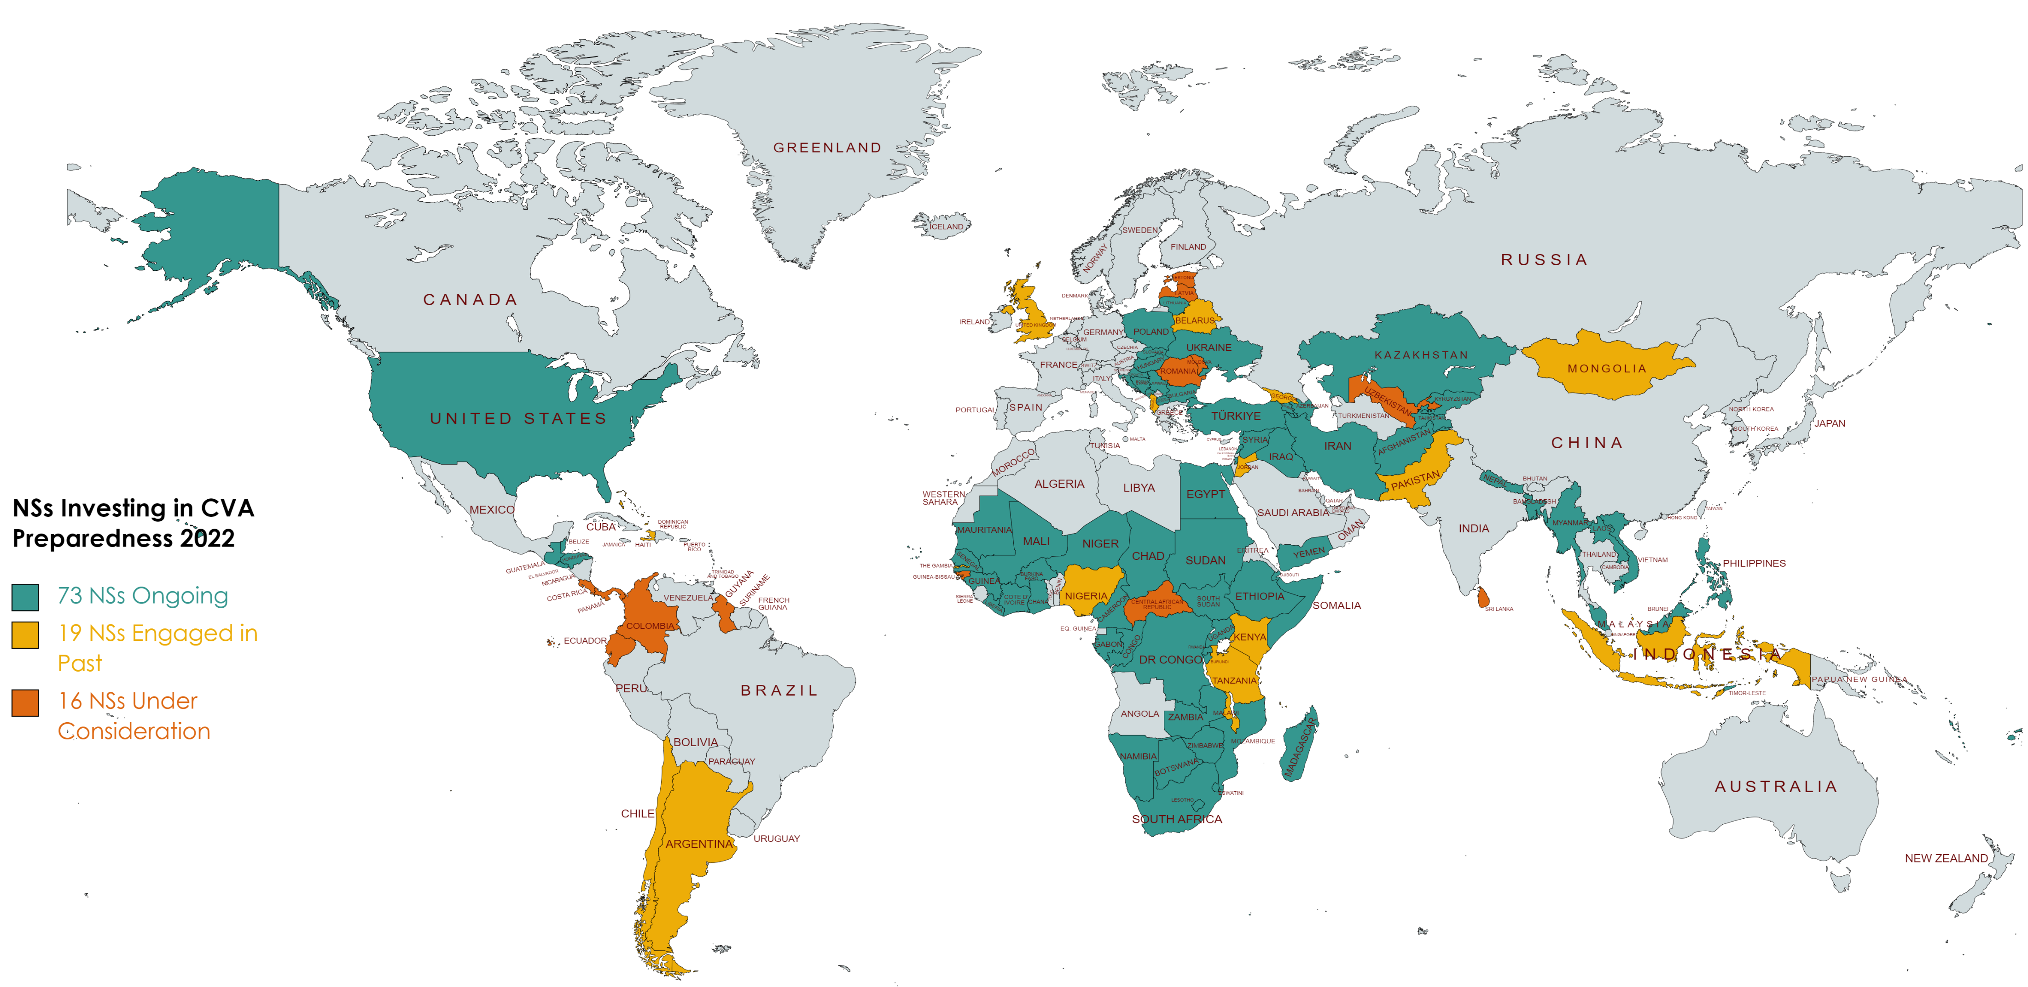
خريطة الاستعداد العالمي لـ CVA
Notes:
سيتم تحديثه

Slide 42
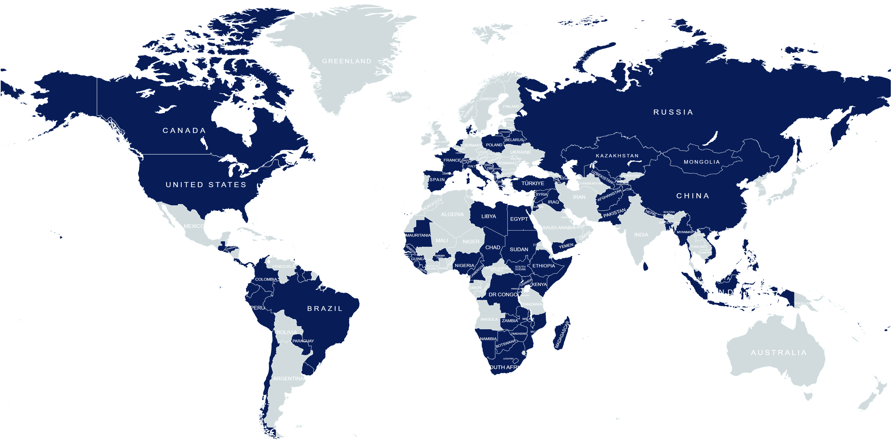
مبادرة عد النقود - 2022
النقدية المنفقة بالفرنك السويسري
562,202,520
إجمالي المستفيدين
5,000,000
Notes:
سيتم تحديثه

Slide 43
